Slide 1
Brukerveiledning
I denne presentasjonen finner du slider som kan brukes til å presentere Sporveien og vår strategi, samt de forskjellige virksomhetsområdene i konsernet vårt. Innholdet kan brukes både internt og eksternt.
Presentasjonen inneholder mye informasjon. Det er imidlertid ikke alltid alle har behov for å fortelle alt. Gjelder dette deg? Gjør da følgende:
Last ned hele denne presentasjonen
Lagre den med din egen tittel
Velg ut de slidene du trenger, og lagre din egen, tilpassede presentasjon
Finner du ikke en slide for det temaet du ønsker snakke om? Se neste slide – der finner du informasjon om hvordan du kan opprette egne slider, og samtidig ivareta Sporveiens visuelle uttrykk og merkevare.

Slide 2
Hvordan lage egne slider, og samtidig ivareta Sporveiens visuelle uttrykk og merkevare.
Sporveiens ppt-mal inneholder flere oppsett. Trykk på pilen under «Nytt lysbilde»-knappen for å velge det oppsettet du ønsker å bruke.
Lim inn tekst med valget «Bruk målformatering» eller «Bare tekst» for å unngå å ta med stiler fra andre steder.
Ikoner: På de siste slidene i denne presentasjonen finner du Sporveiens ikonsett: Kopiér de du trenger og bygg opp din egen slide, i tråd med konsernets profil.
Fontbruk: Sporveiens godkjente font er Replica og Arial. Se her i profilhåndboken vår lenke til brandguiden
Foto: Sporveien er opptatt av å ivareta den enkeltes personvern (GDPR), og har derfor opprettet en egen fotobank med bilder, samt retningslinjer for bruk av disse.
Språk og formuleringer: Spor i ord gir retningslinjer for hvordan vi i Sporveien skriver.

Slide 3
Sporveien
Mer kollektivtrafikk for pengene
2024

Slide 4
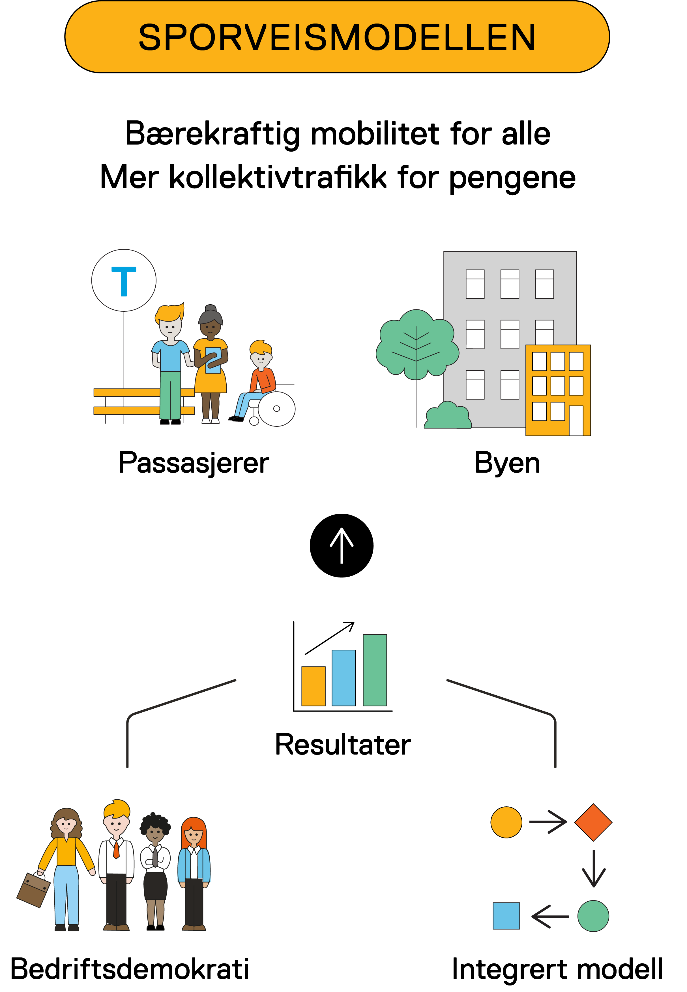
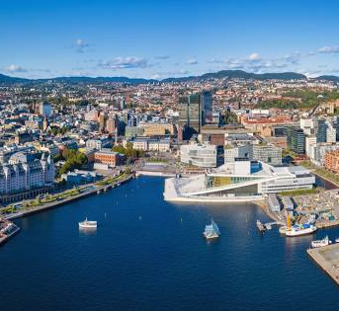


Sporveiens visjon er å levere bærekraftig mobilitet for alle i byen vår og alle passasjerene våre

Slide 5
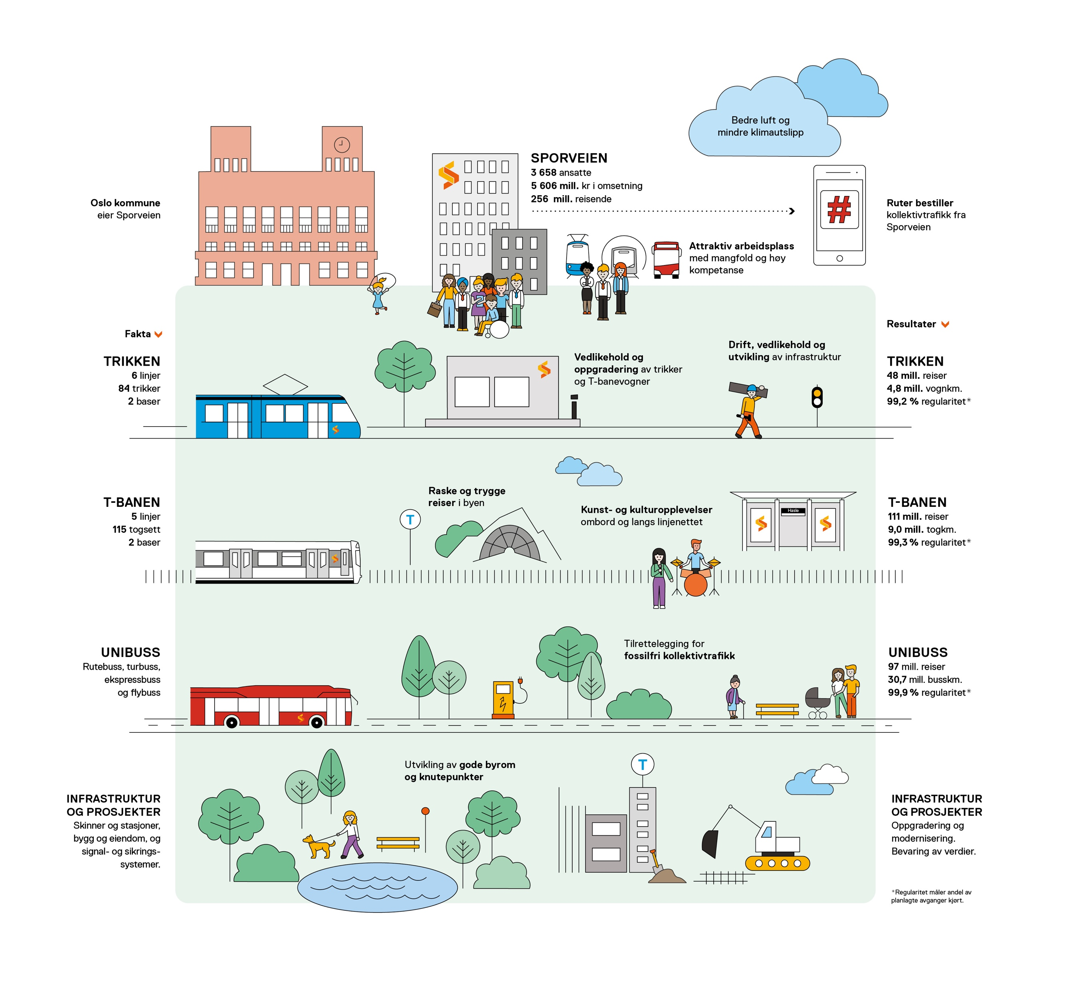
Sporveiens virksomhet

Slide 6

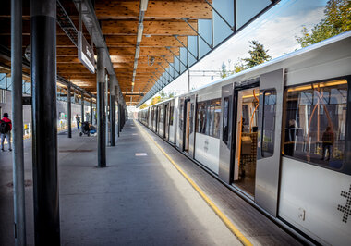
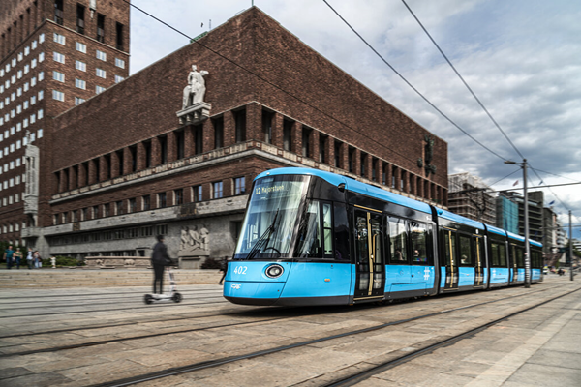
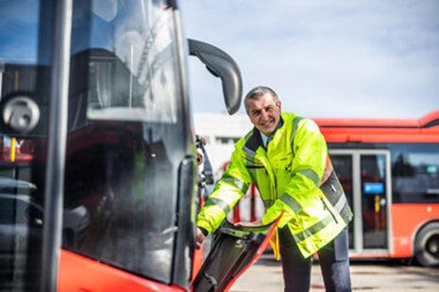
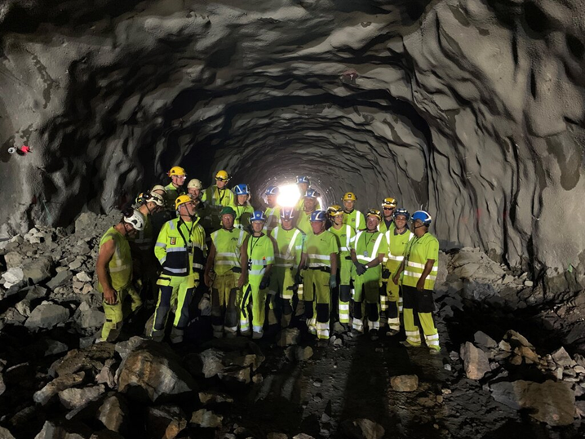
Sporveien er Norges største leverandør av kollektivtrafikk
T-BANEN 111 mill. passasjerer 115 T-banevognsett 615 ansatte
Omsetning: 2 228 MNOK
Lokasjoner: Tøyen, Ryen, Avløs
TRIKKEN 48 mill. passasjerer 84 trikker 442 ansatte
Omsetning: 1 288 MNOK
Lokasjoner: Grefsen og Holtet
UNIBUSS AS 97 mill. passasjerer 546 busser 1 619 ansatte
Omsetning: 2 088 MNOK
Lokasjoner: Oslo, Akershus, Vestfold og Trøndelag
INFRASTRUKTUR OG PROSJEKTER Prosjektportefølje neste 3 år: 10 mrd
215 km skinnegang 388 ansatte
Lokasjoner: Tøyen, Holtet, Majorstuen, Etterstad, Skullerud

Slide 7

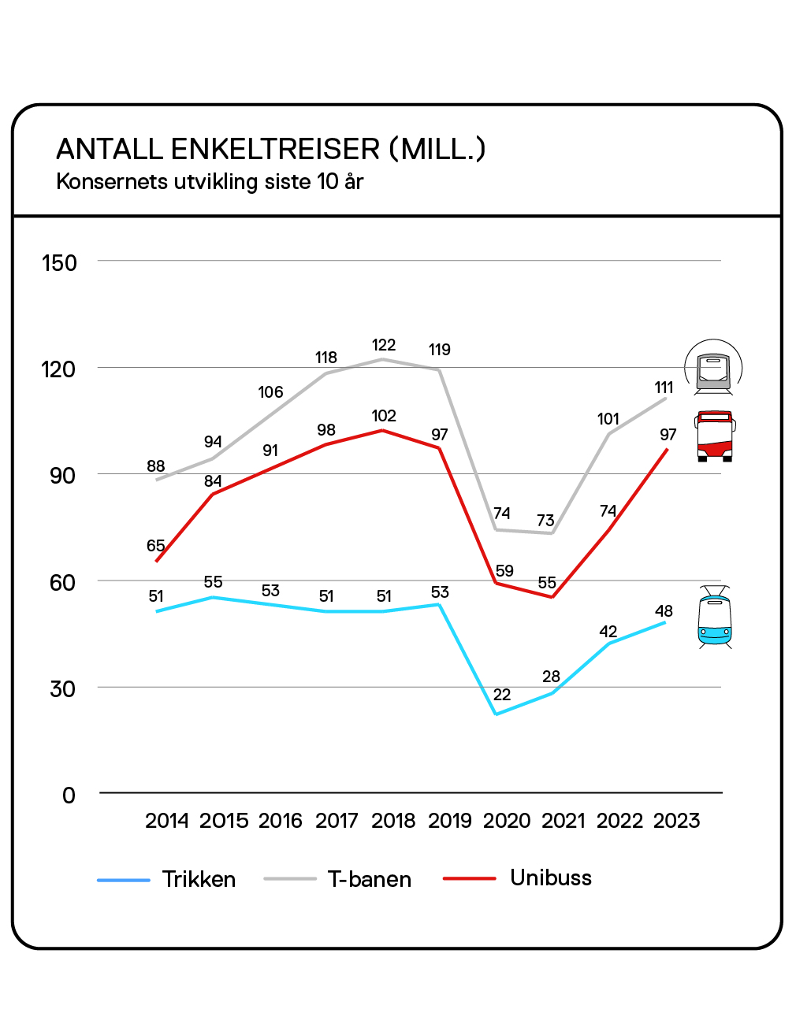
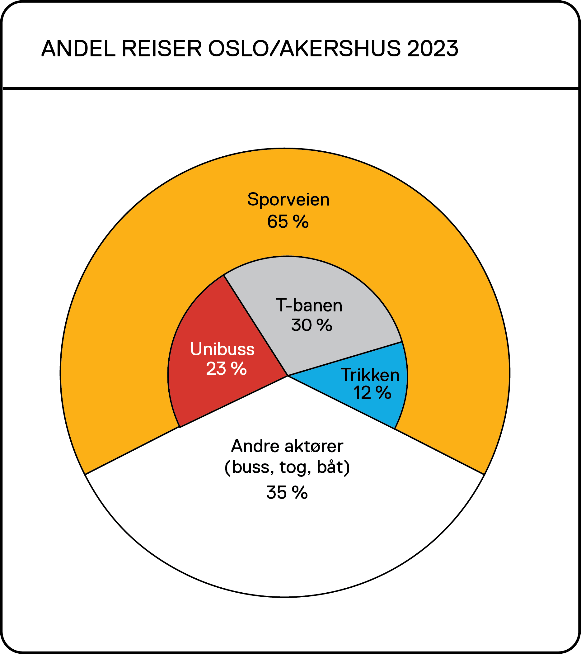
Sporveien er Norges største leverandør av kollektivtrafikk
Sporveien kjører og vedlikeholder trikk, T-bane og buss
3 658 ansatte (2023)
NOK 5,6 mrd. i omsetning (2023)
100 prosent eid av Oslo kommune
Notes:
T-banen, Trikken og Unibuss summerer til 64% i pai – må være 65 %. Kan T-banen rundes opp til 30 %?

Slide 8

Kraftig vekst i kollektivtransporten før pandemien inntraff i 2020. Fra 2022 ser vi igjen en stor vekst, og de reisende er på vei tilbake til alle tre driftsarter.

Slide 9
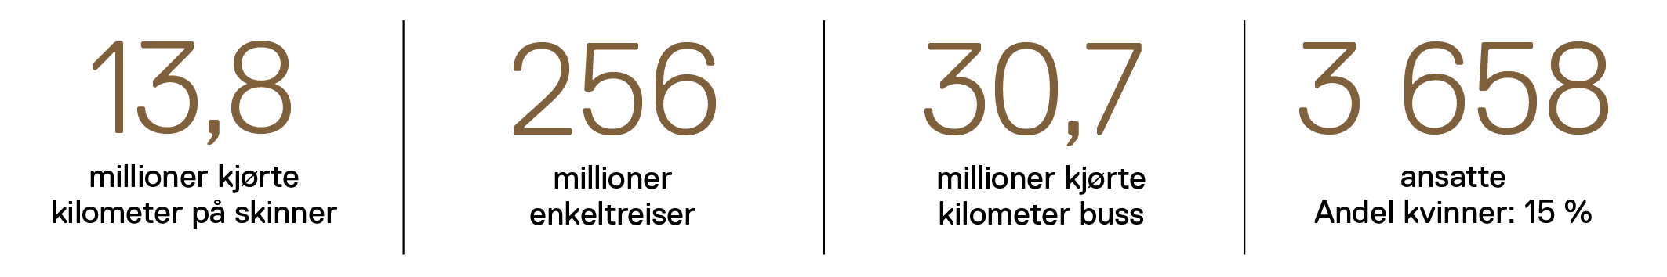
Nøkkeltall

Slide 10
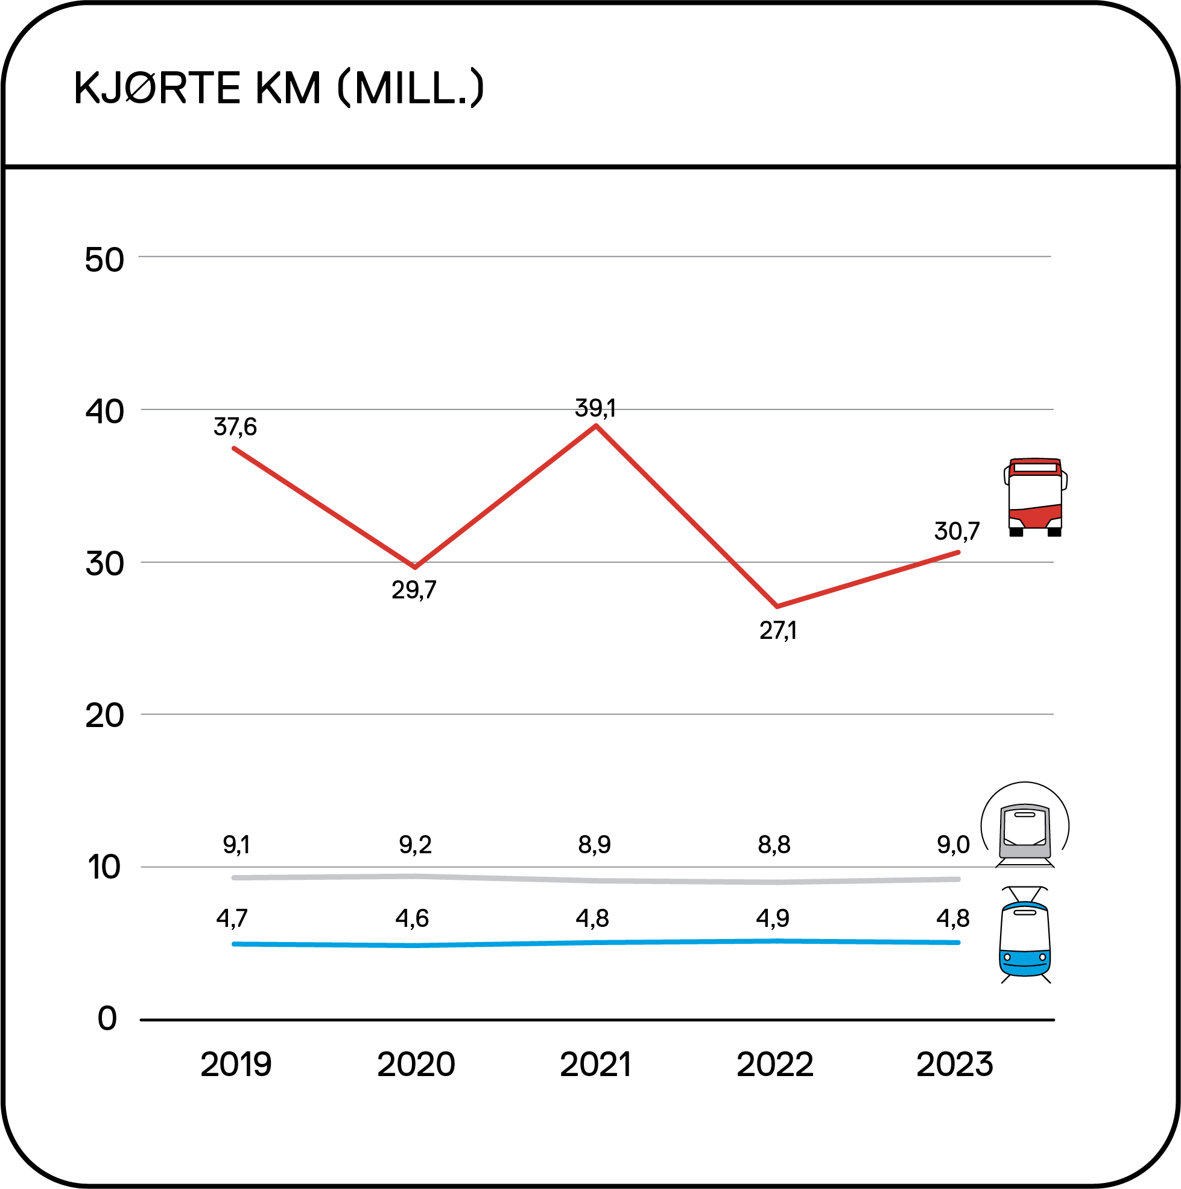
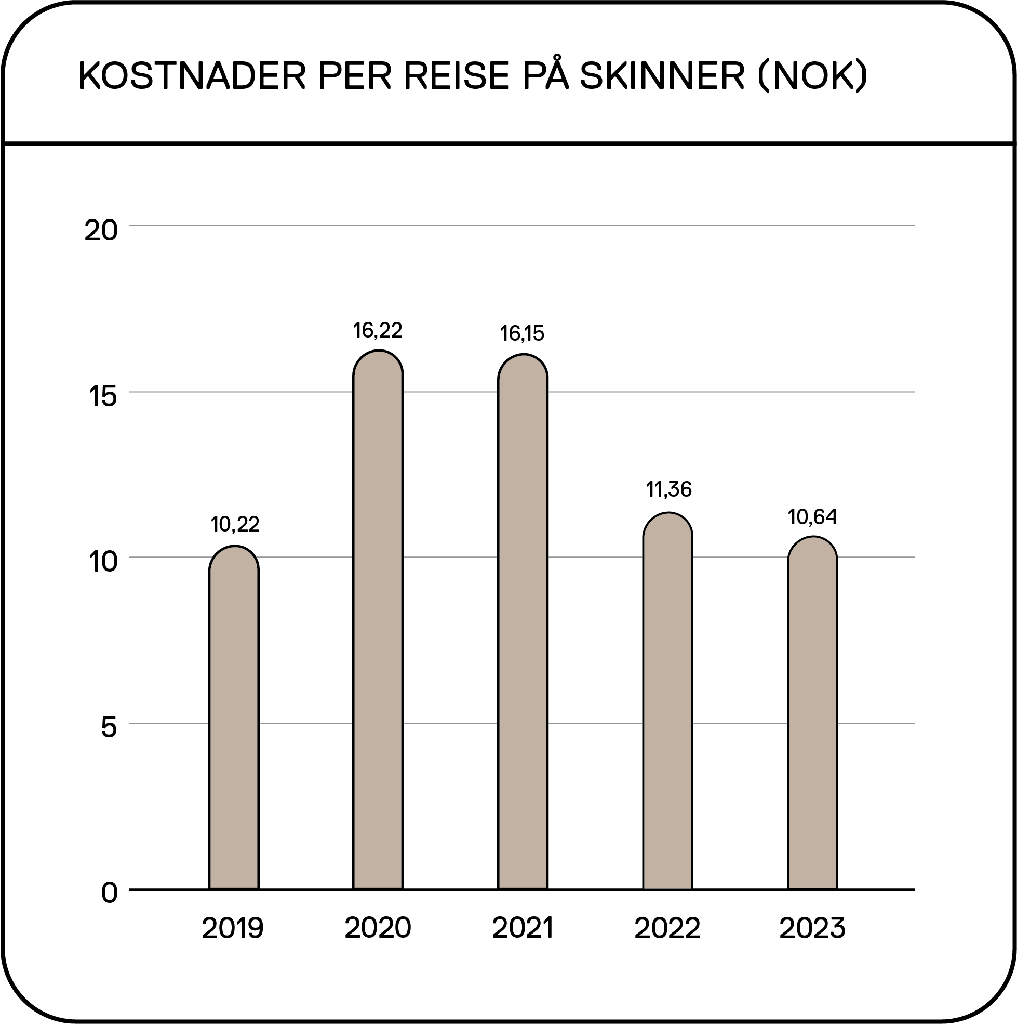
Nøkkeltall
Notes:
Speakersnote: kostnad per reise økte ifm fall i antall reisende i 2020-2021, samtidig som tilbudet ble oppretthold.

Slide 11
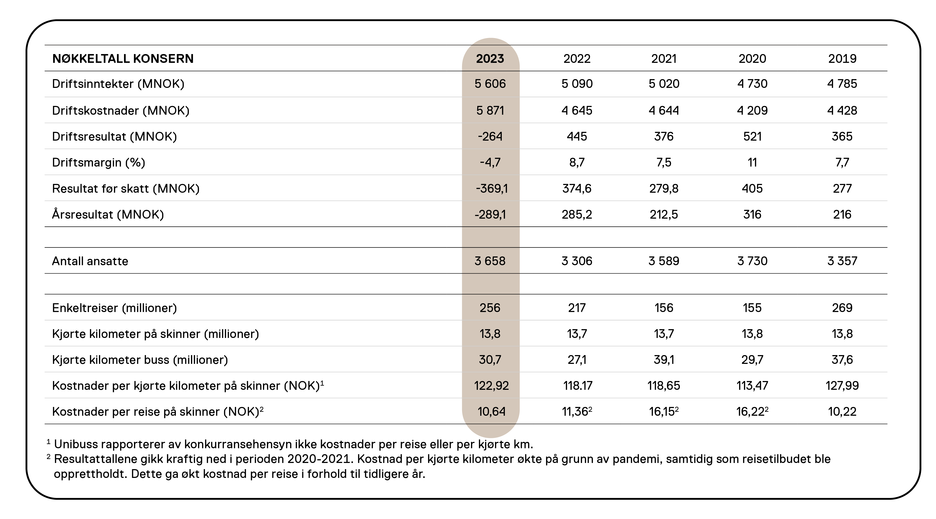
Nøkkeltall

Slide 12

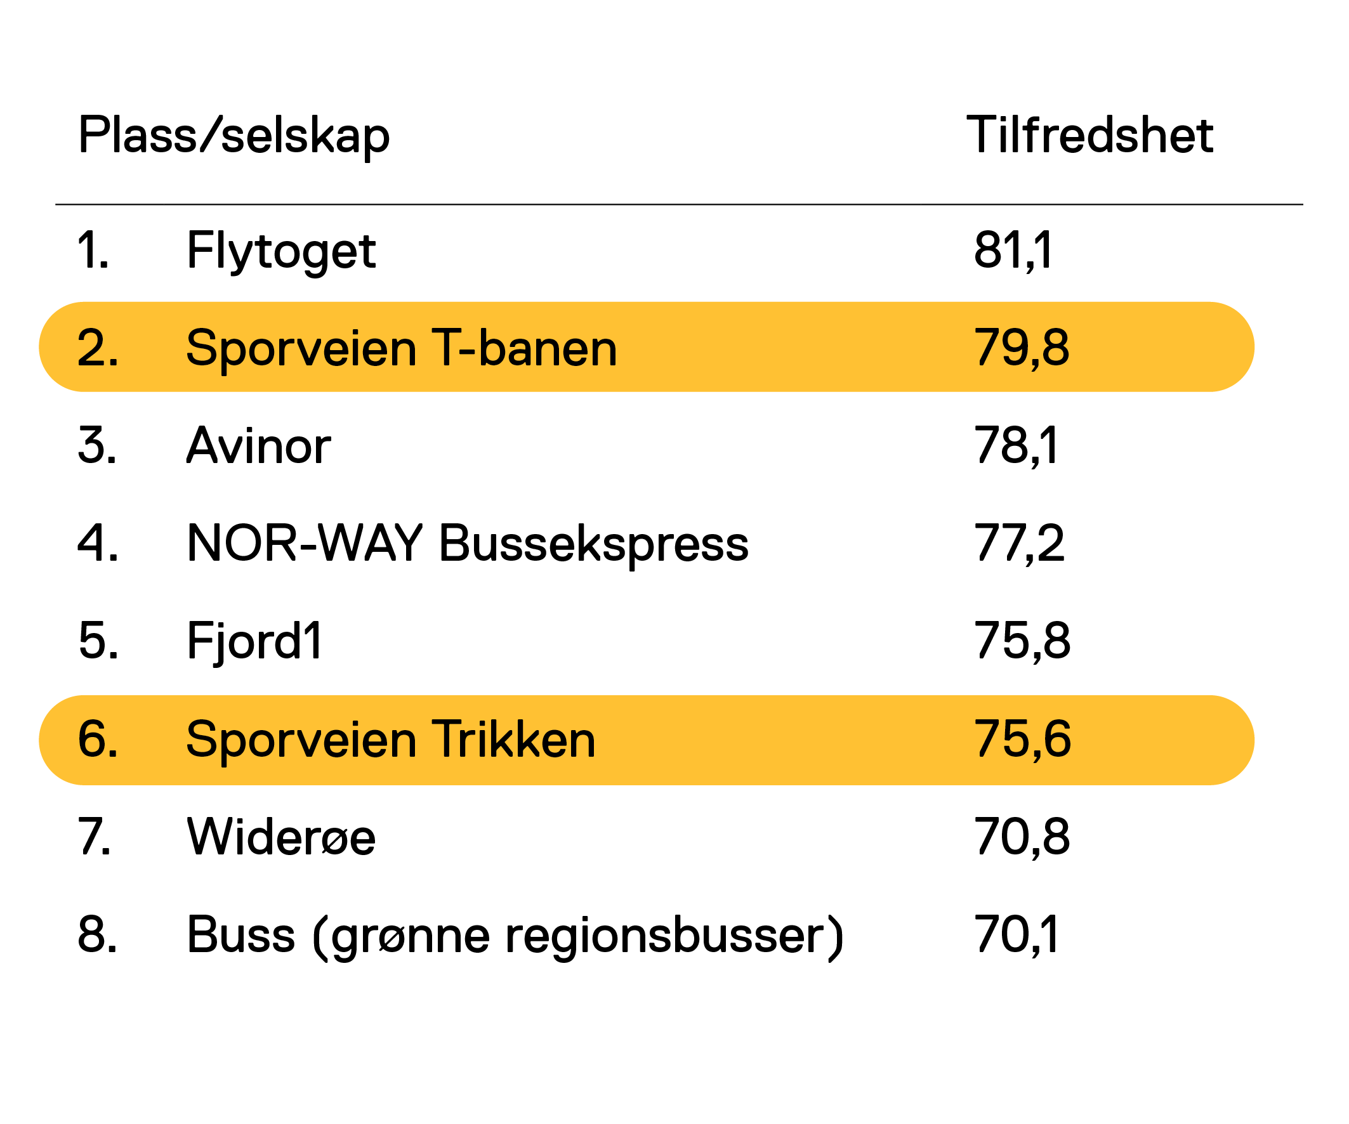
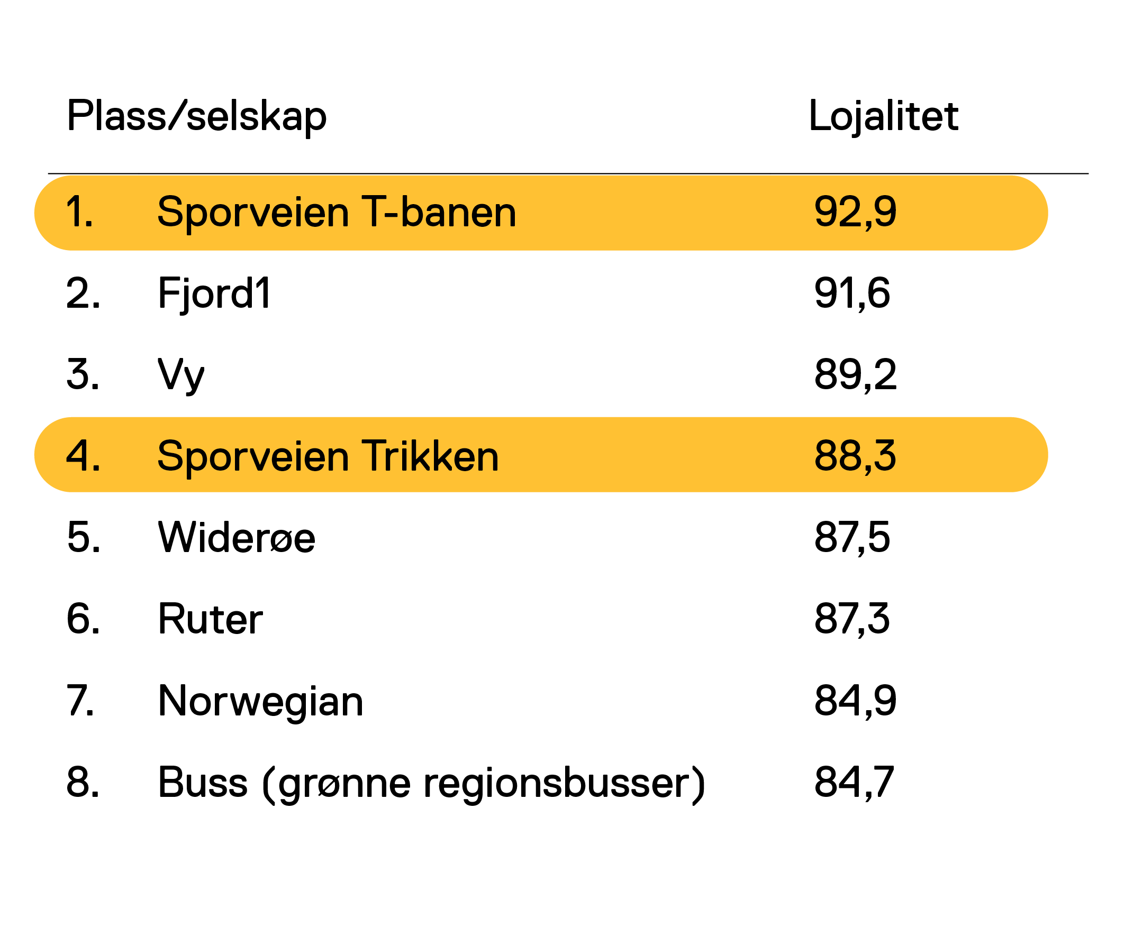
Norsk Kundebarometer 2024
Norsk Kundebarometer: Tilfredshet, persontransport
Norsk Kundebarometer: Lojalitet, persontransport

Slide 13
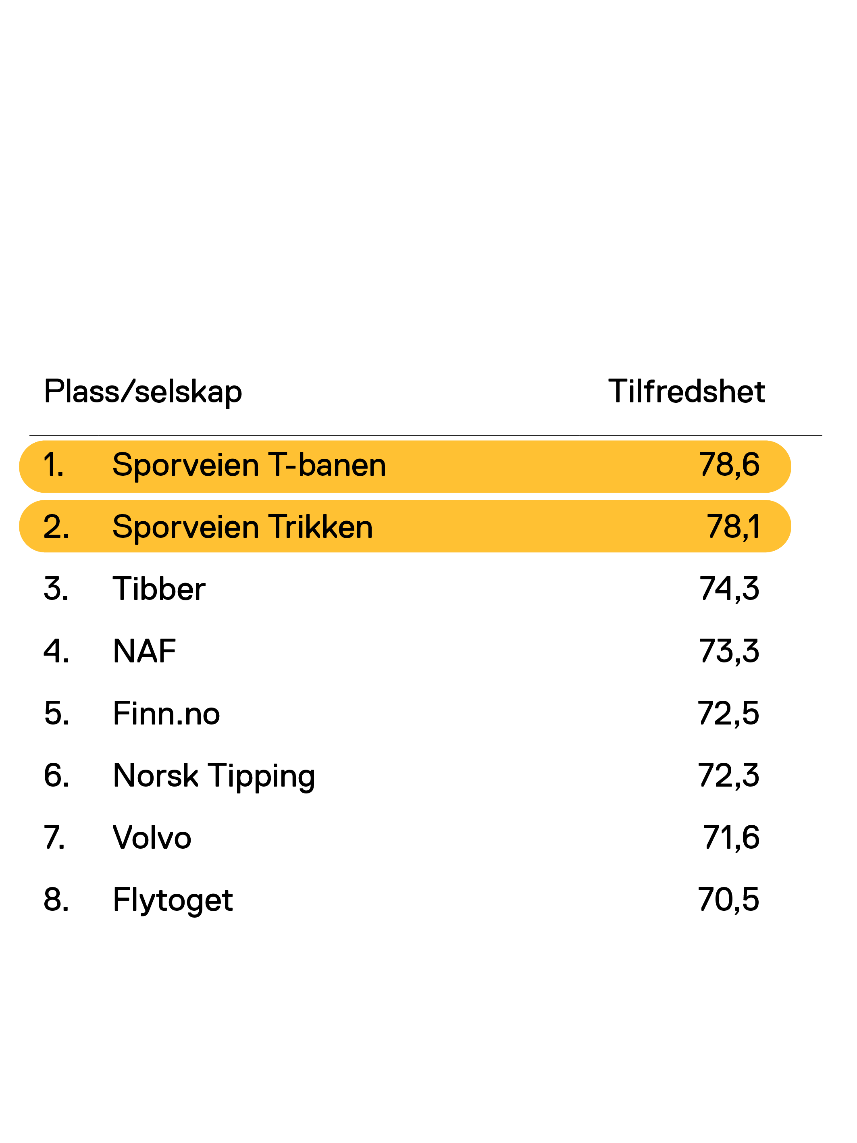

Norsk Bærekraftbarometer 2024

Slide 14
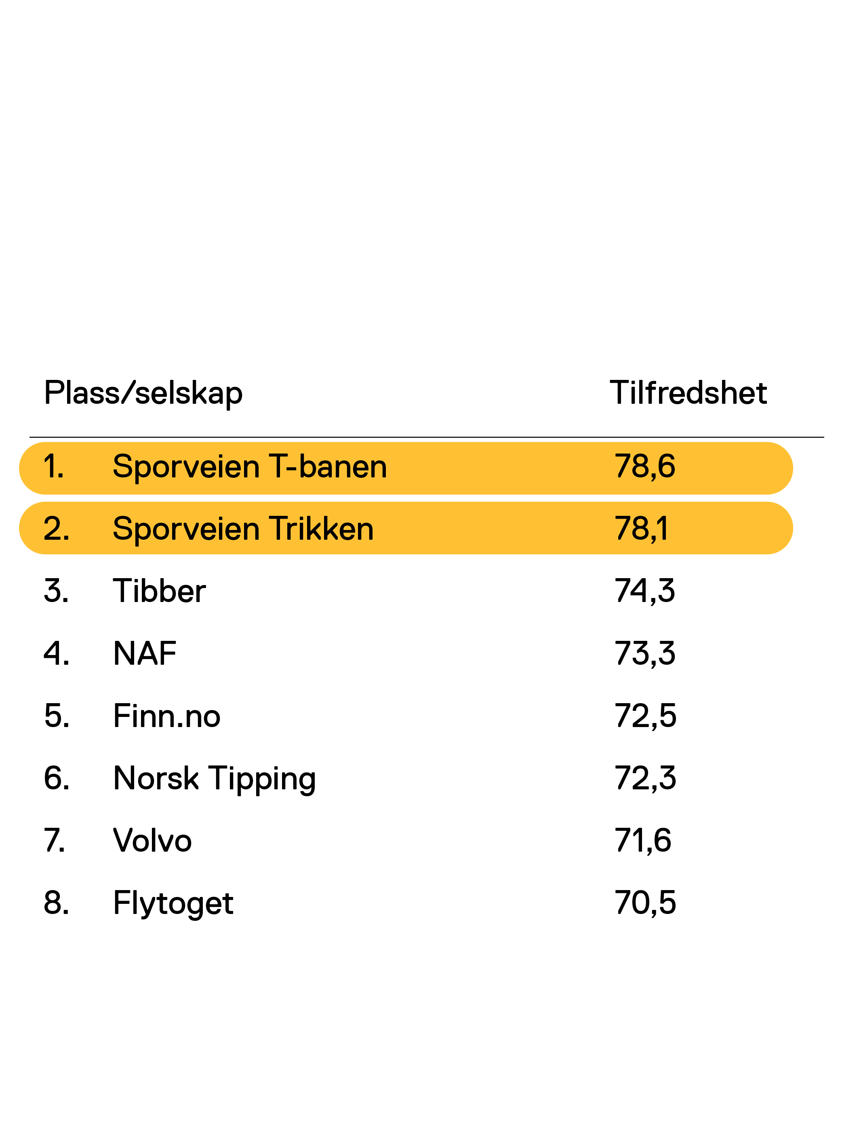
Resultater Norsk Kundebarometer og Norsk Bærekraftbarometer 2024
Norsk Kundebarometer: Tilfredshet, persontransport
Norsk Kundebarometer: Lojalitet, persontransport
Norsk Bærekraftbarometer

Slide 15
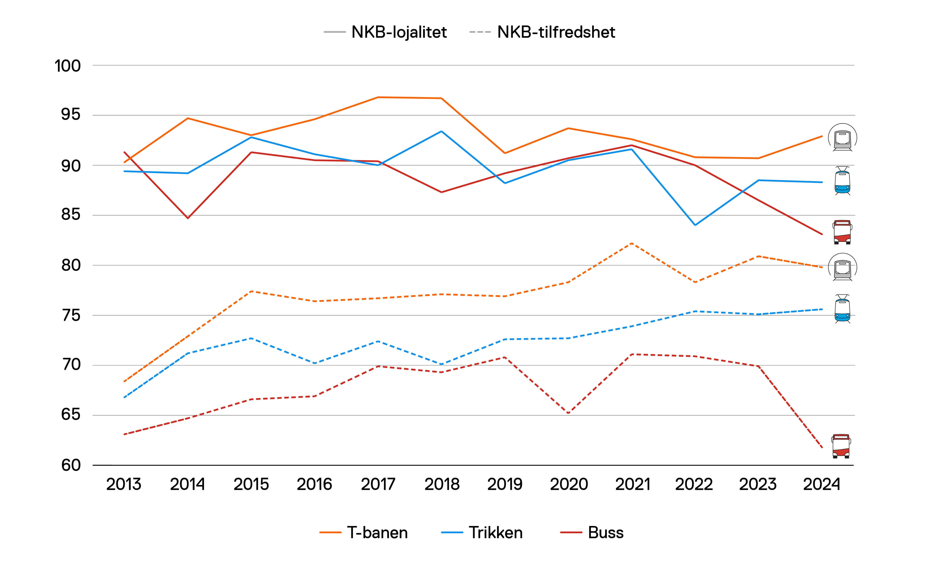
Utvikling Norsk Kundebarometer
Buss: røde busser i Oslo
Notes:
Speakersnote: Måling foretas årlig i perioden januar – mars.

Slide 16
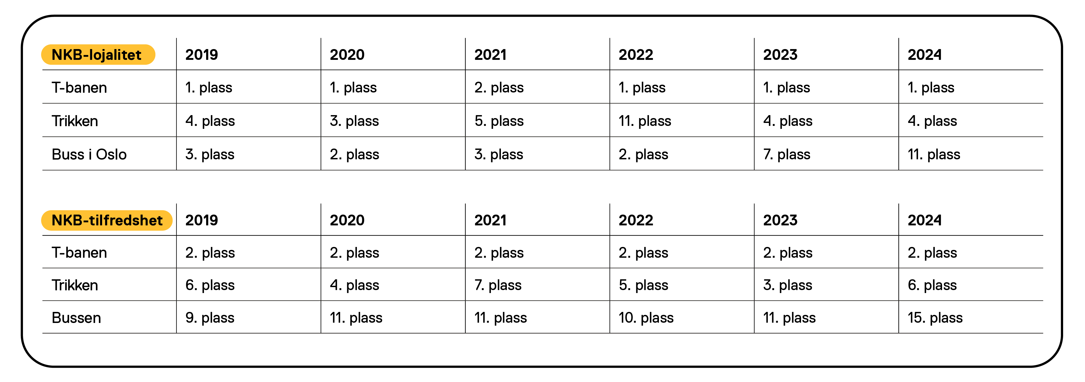
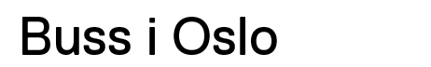
Plasseringer: kategori Persontransport

Slide 17
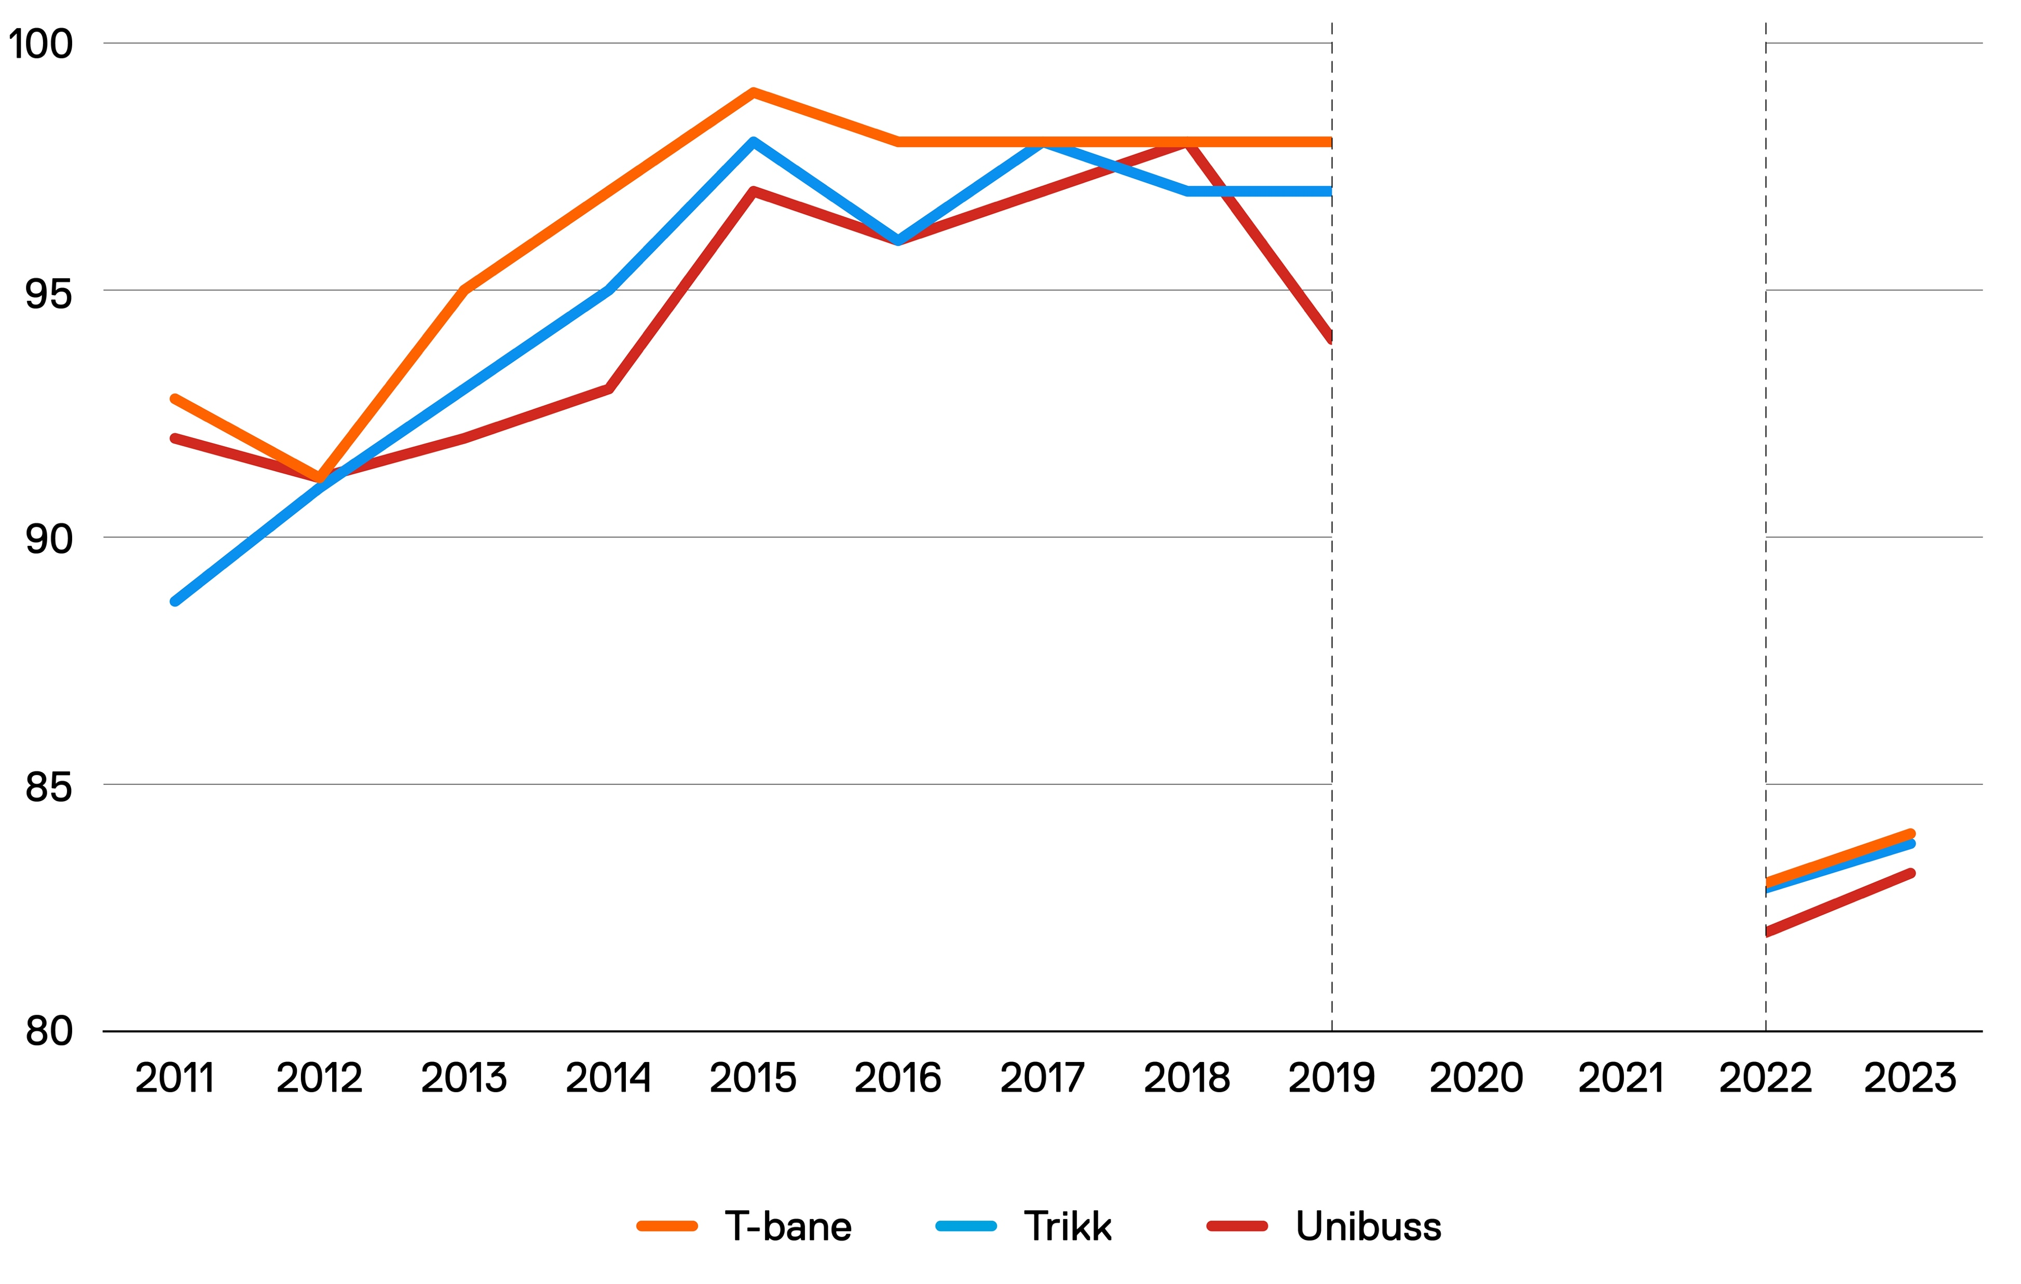
Utvikling kundemålinger MIS
Ikke målt grunnet pandemi
Unibuss: Tallene viser kundetilfredshet for Oslo. Alle: Måling 2011–2019: andel tilfredse kunder. 2020–2021: ikke målt pga pandemi. 2022–2023: ny metodikk: alle besvarelser er tatt med i scoren – og en score over 80 er vurdert som god.

Slide 18
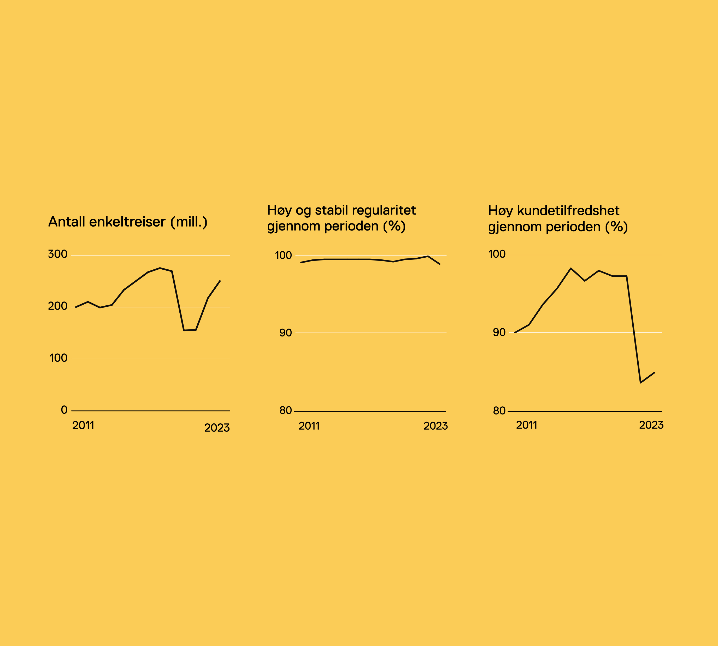
Best-resultatene
Positiv kundeutvikling
Høy regularitet
Høy kundetilfredshet*
* 2011–2019: Score viser andel tilfredse kunder. 2020–2021: ikke målt pga pandemi. 2022–2023: ny metode: alle besvarelser er med i scoren (score >80 er vurdert som god)
Notes:
2023 kappet av

Slide 19
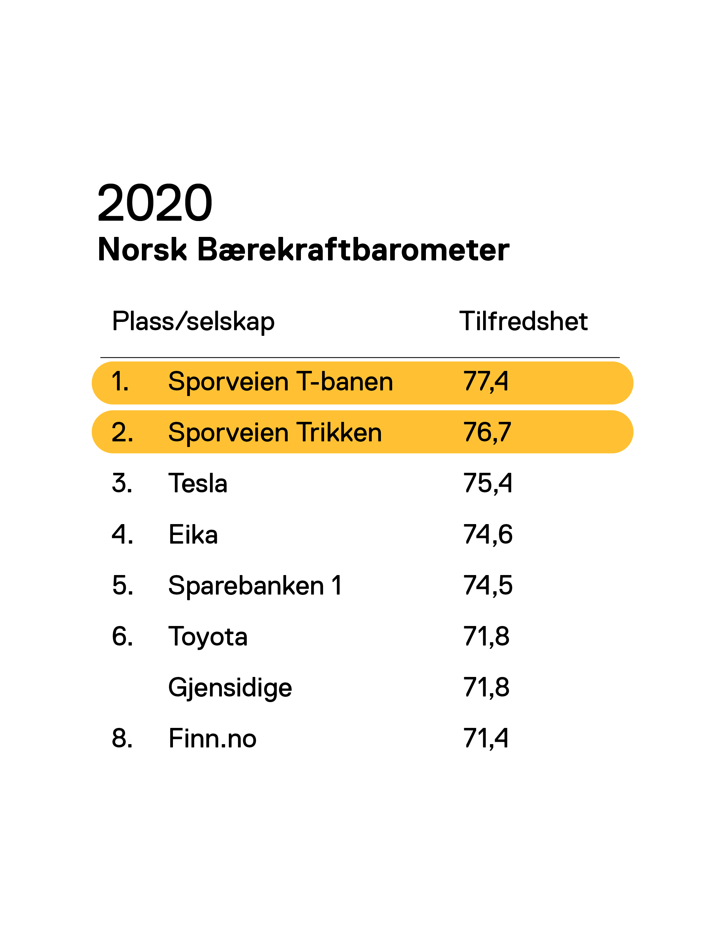
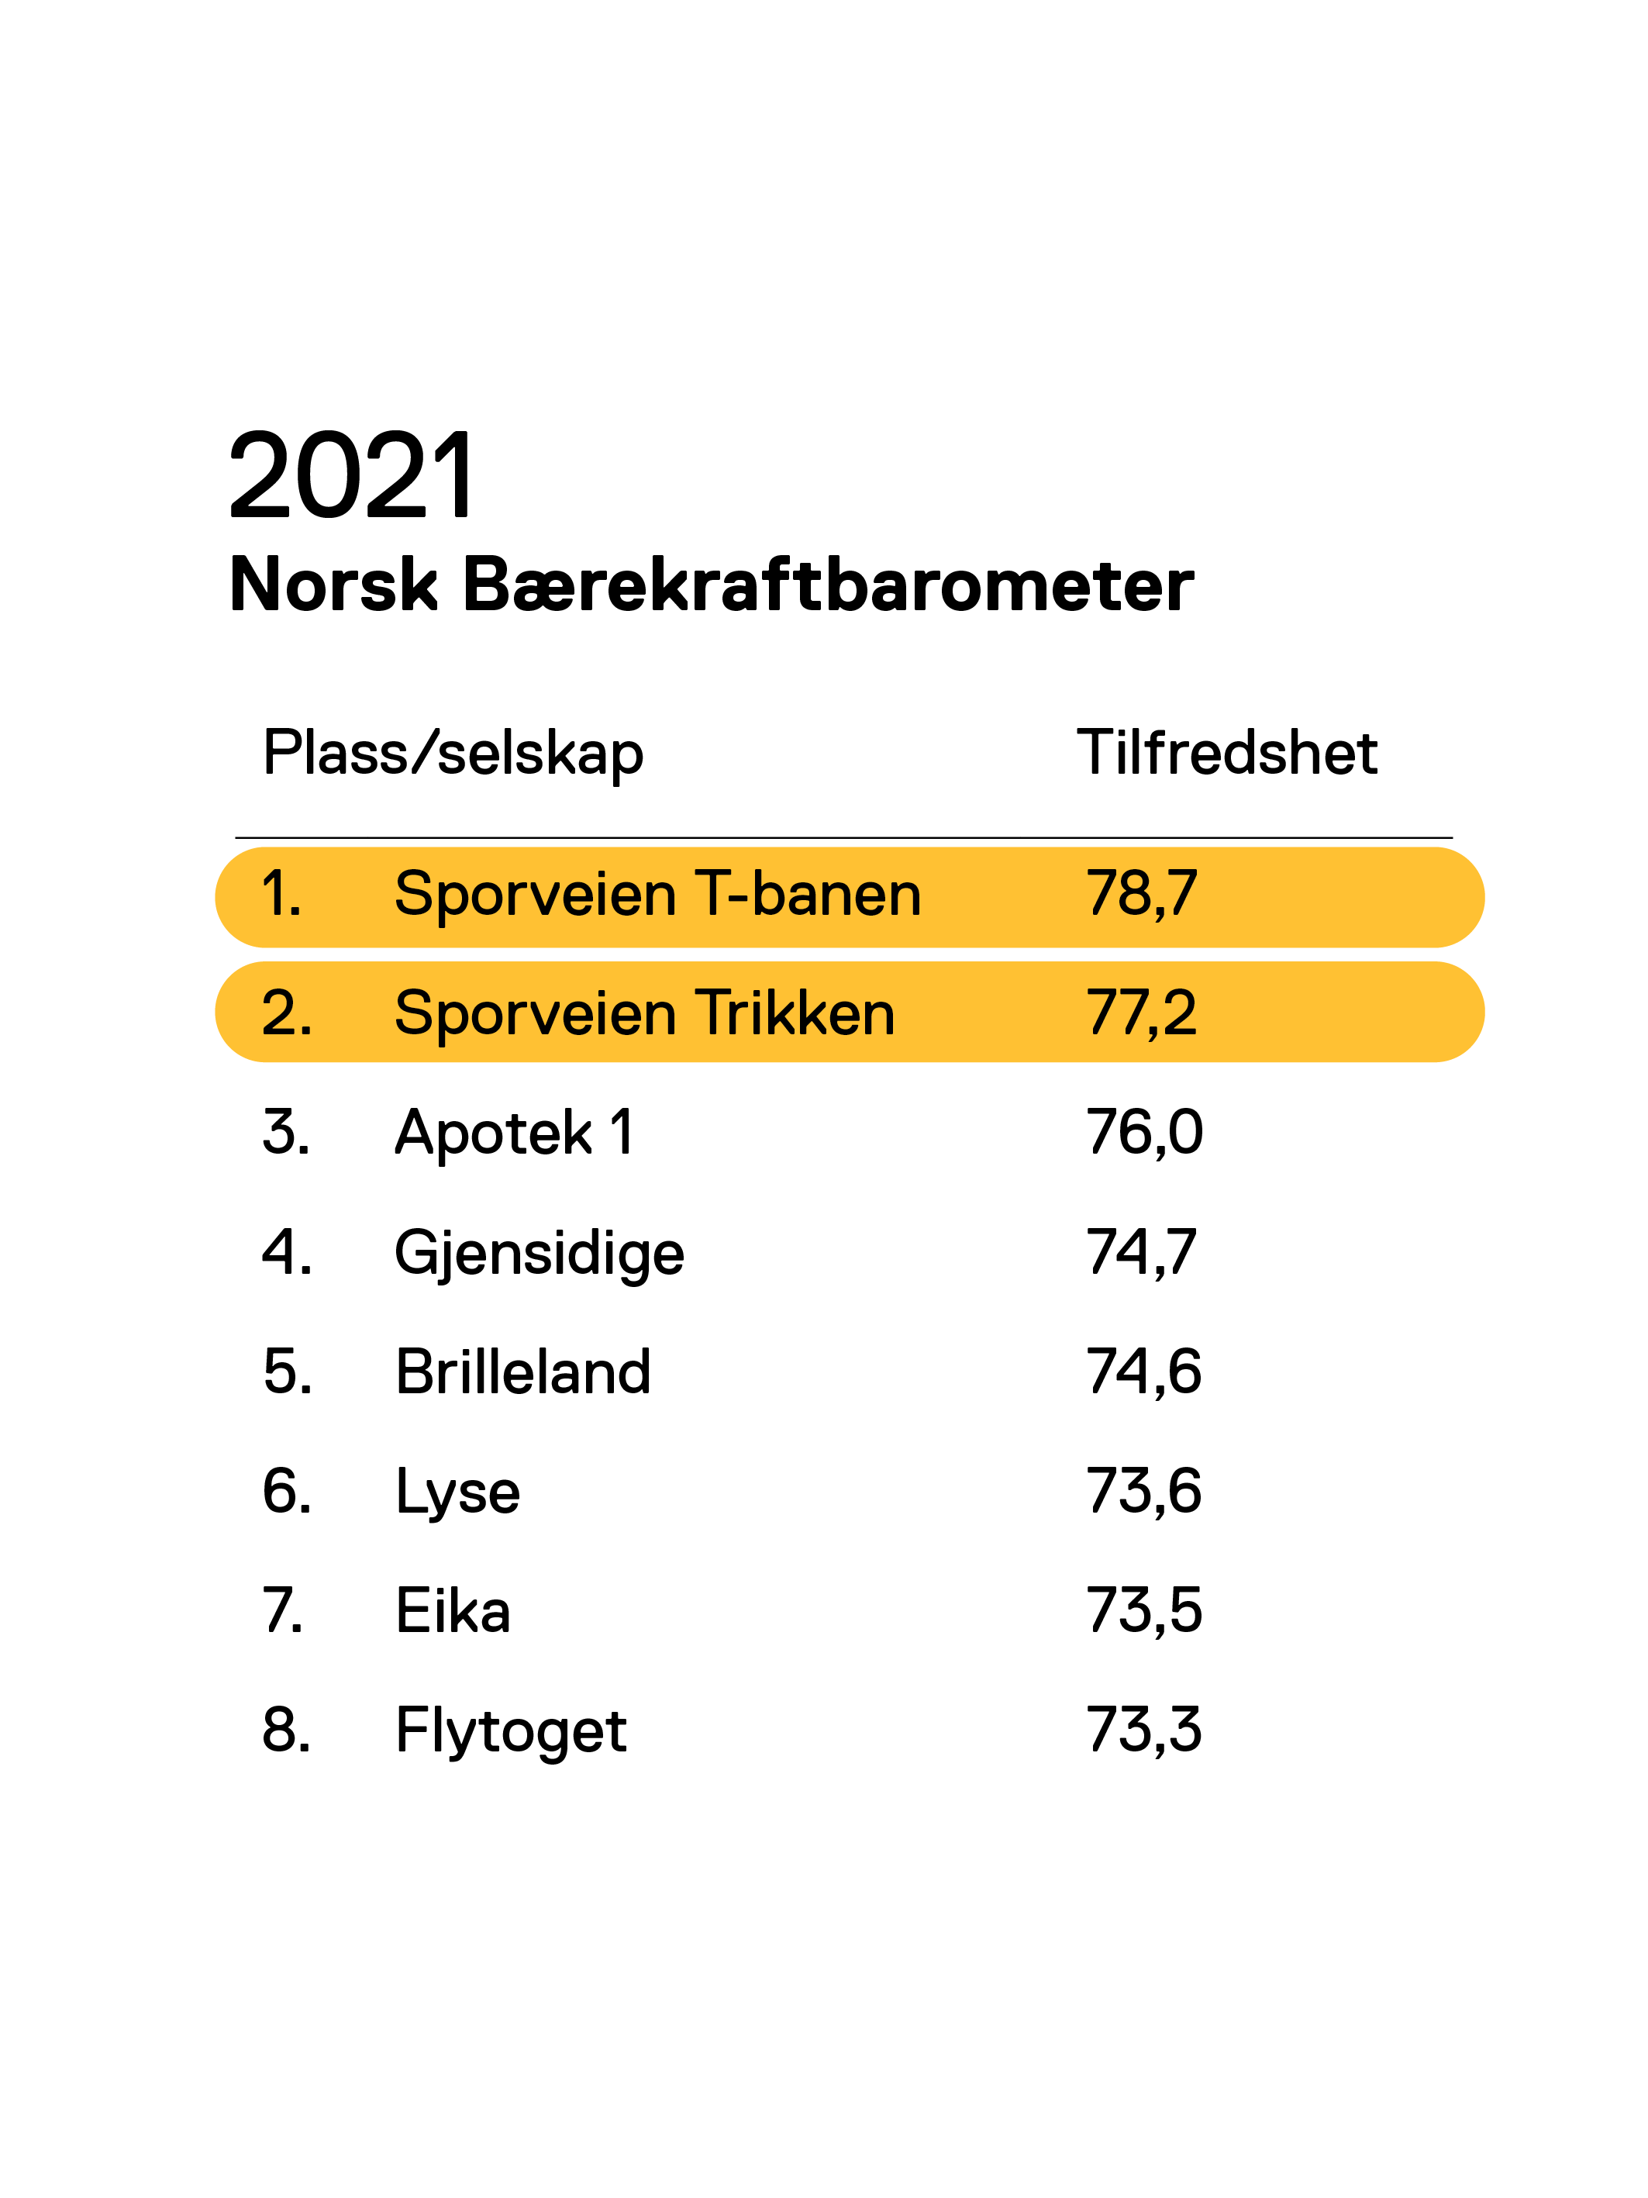
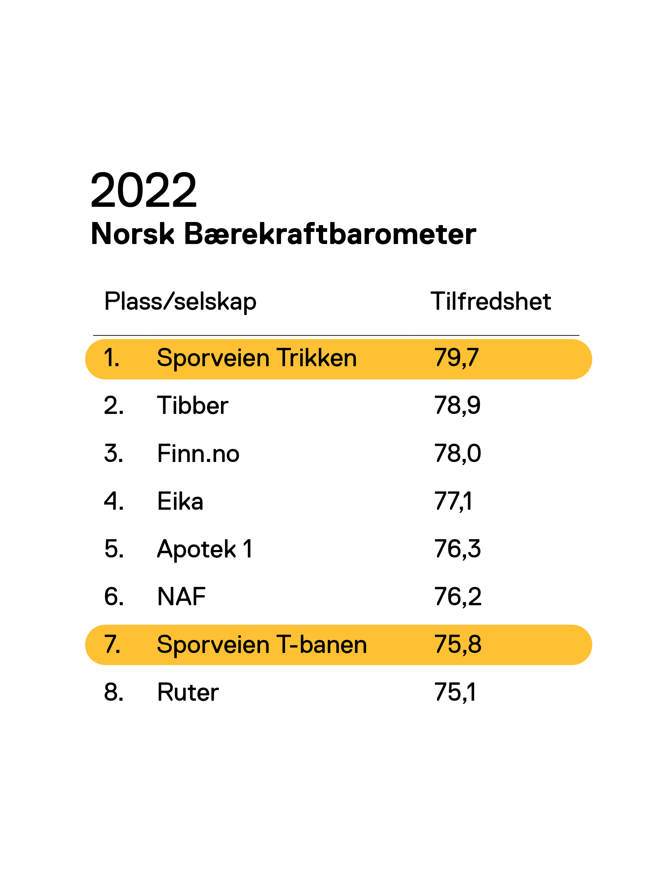
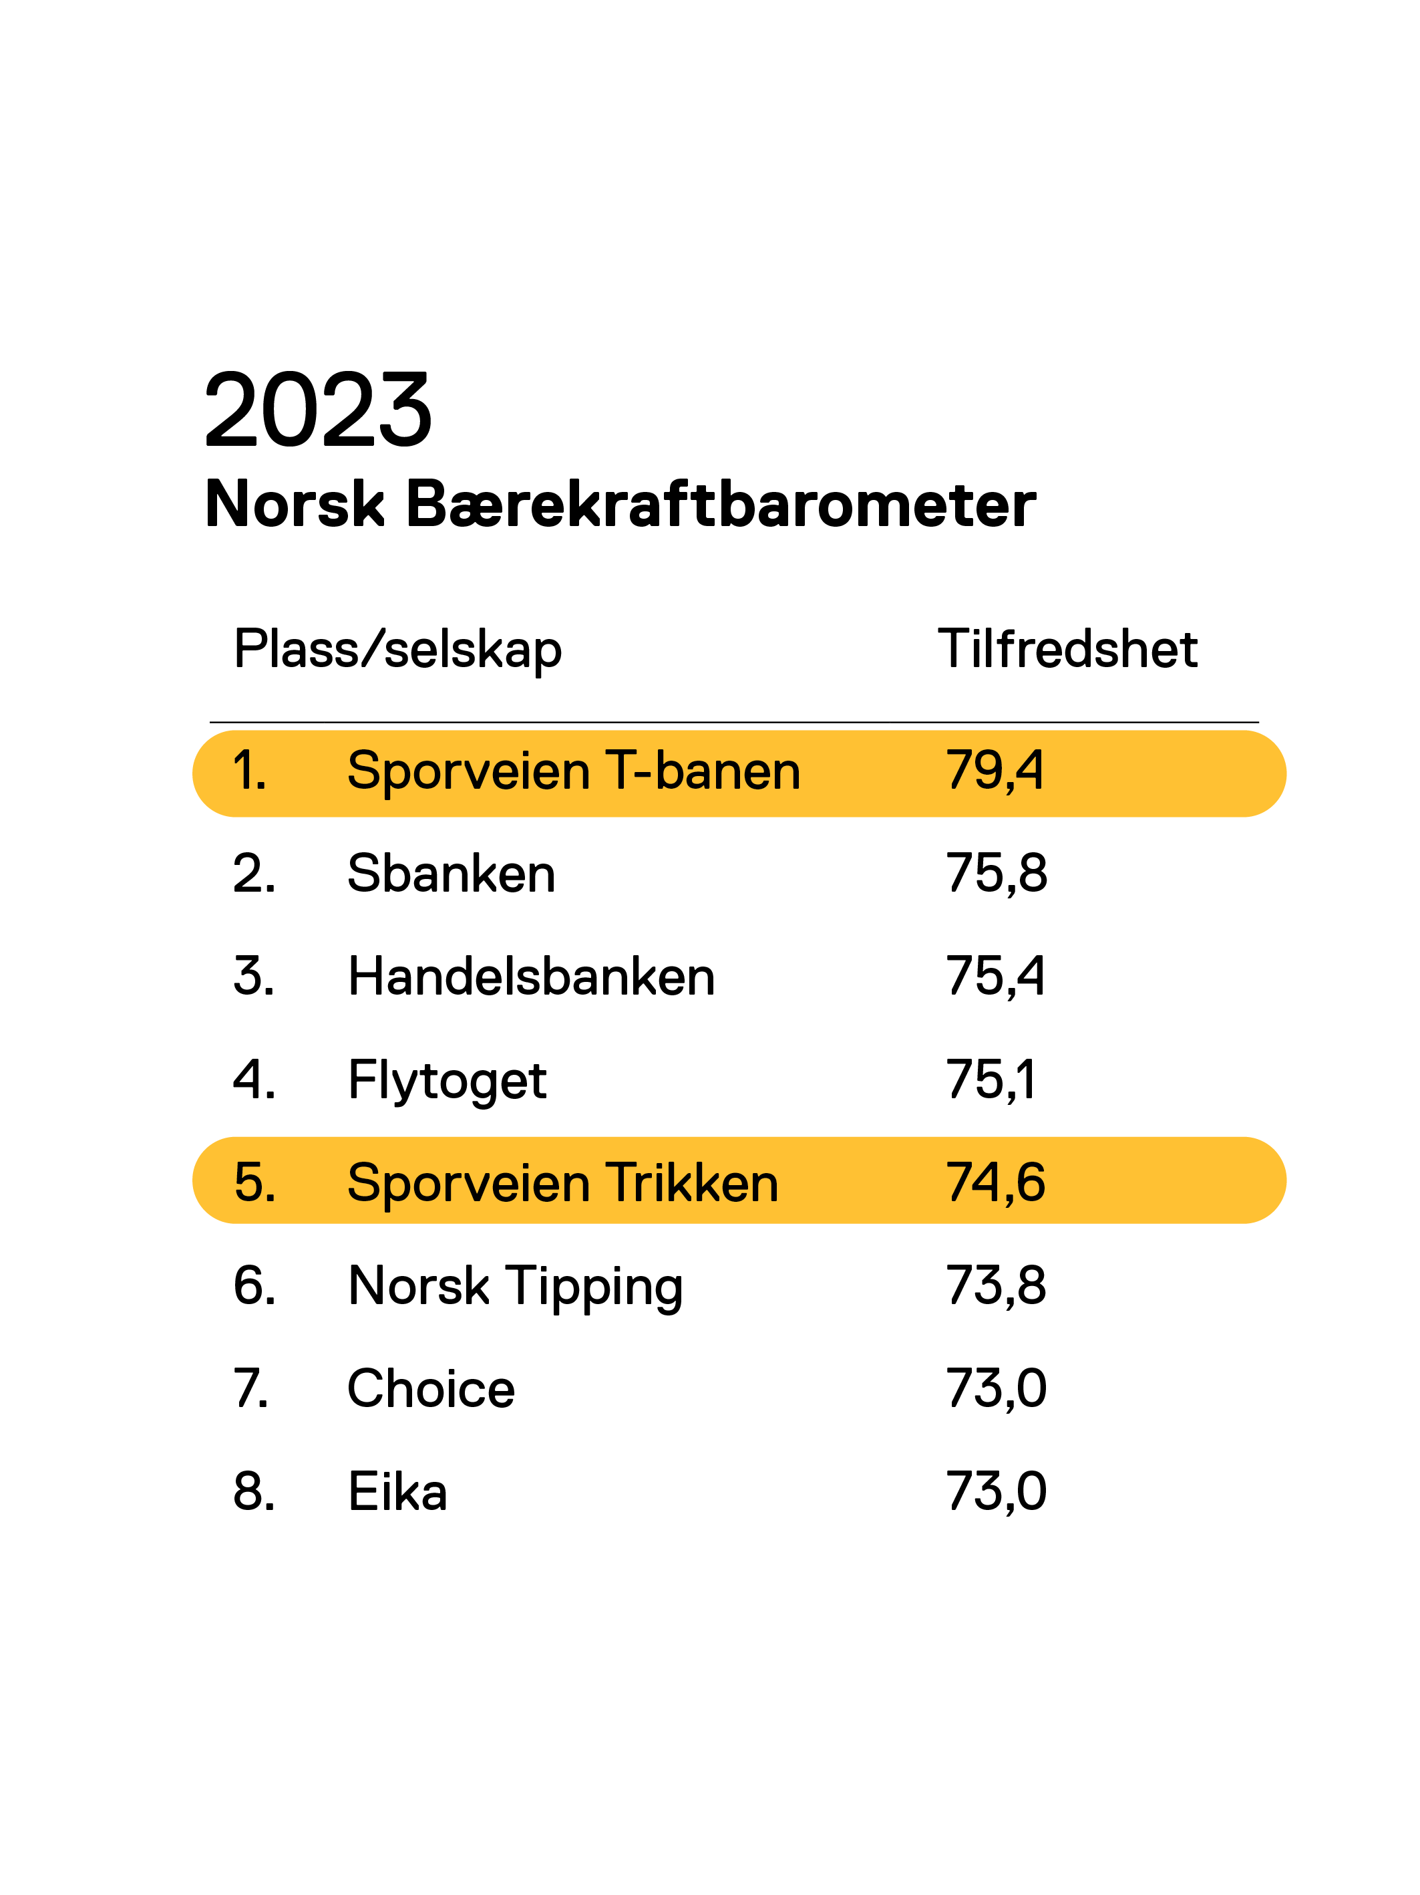
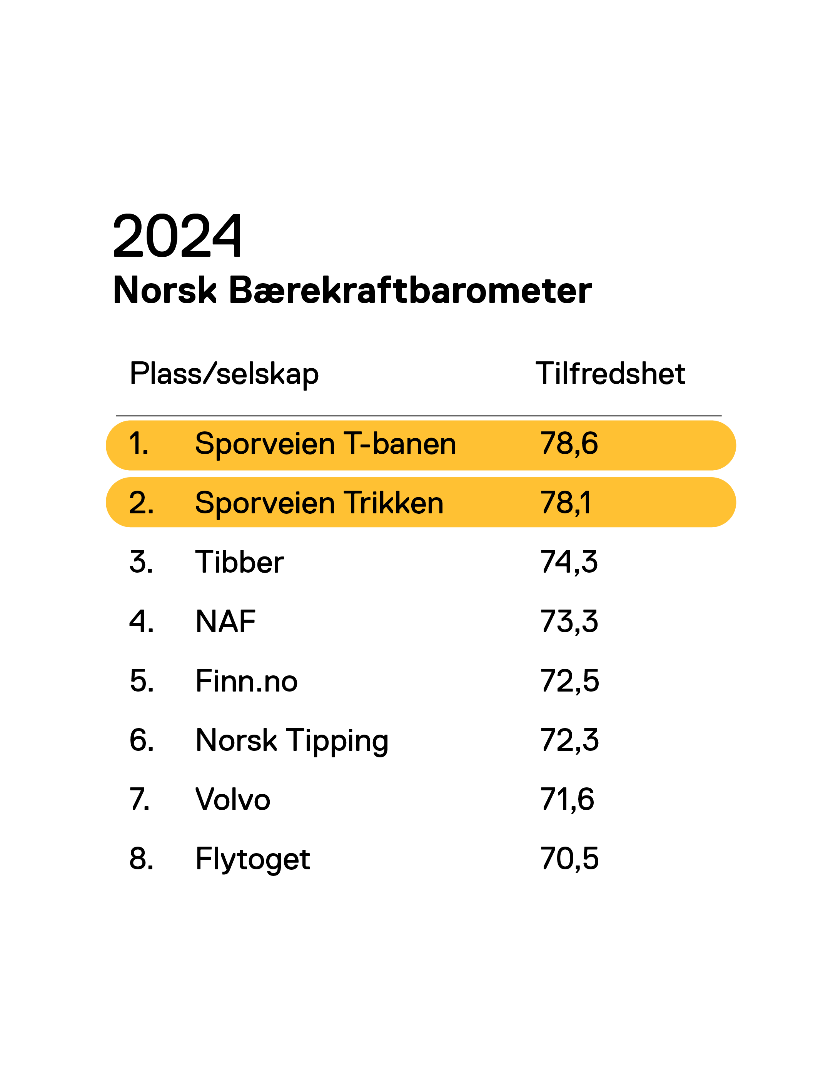
Sporveiens resultater i Norsk Bærekraftbarometer de siste fem årene

Slide 20
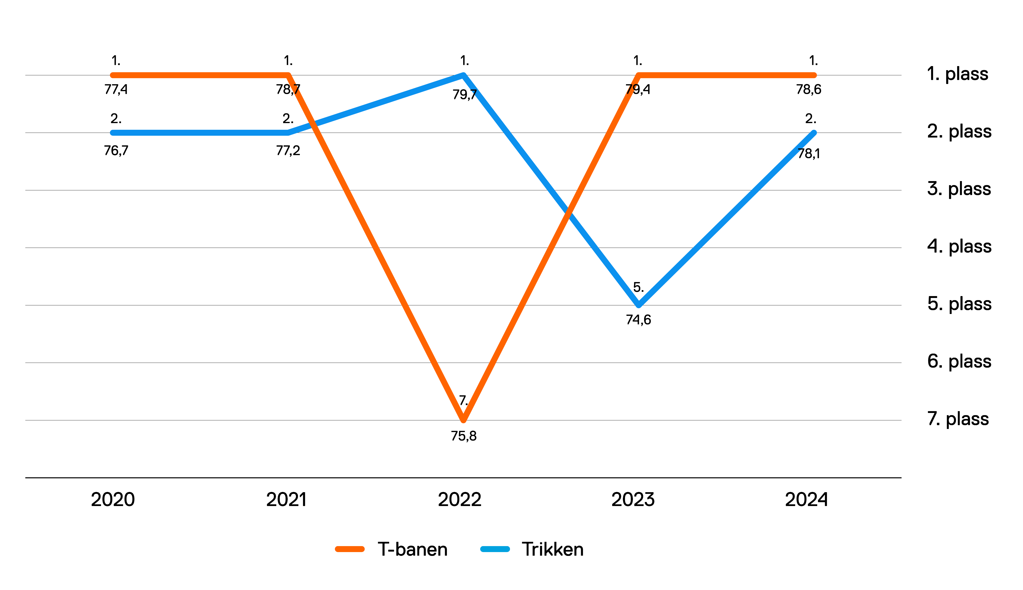


Sporveiens resultater i Norsk Bærekraftbarometer de siste fem årene

Slide 21
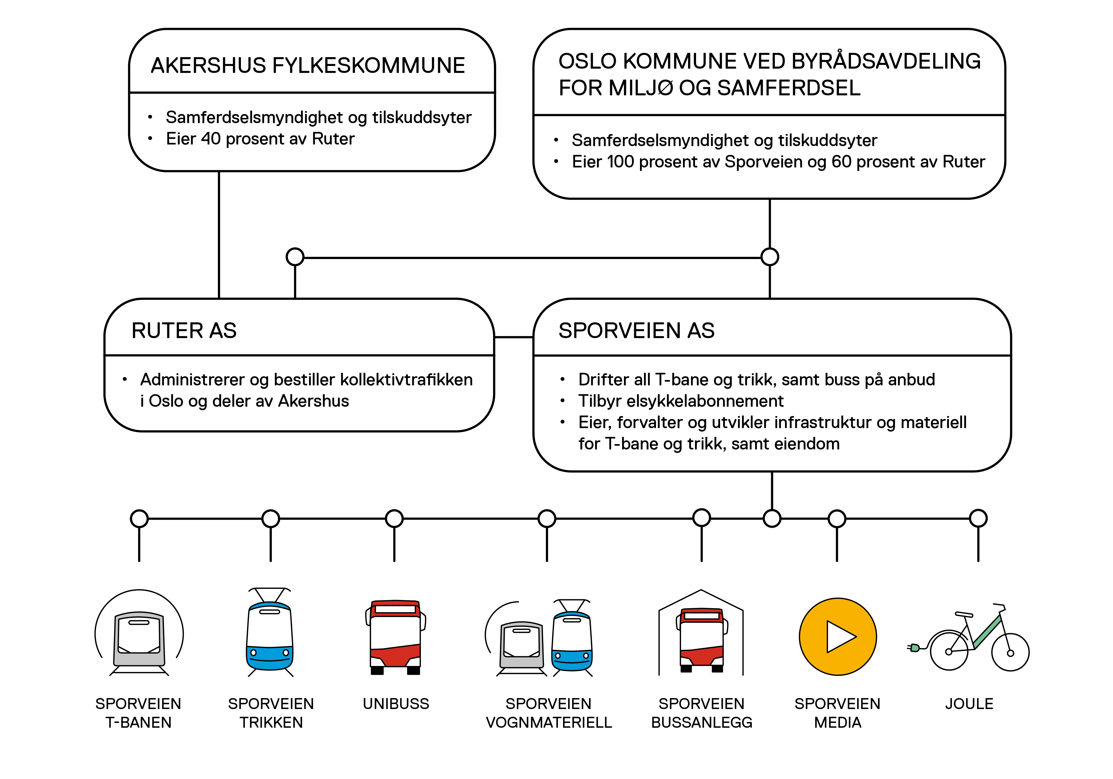
Eierstrukturen i kollektivtrafikken i Oslo og Akershus
Notes:
Fotnotehenvisning fjernes

Slide 22
Sporveiens strategi 2021–2025
BEST 2025 Mer kollektivtrafikk for pengene

Slide 23
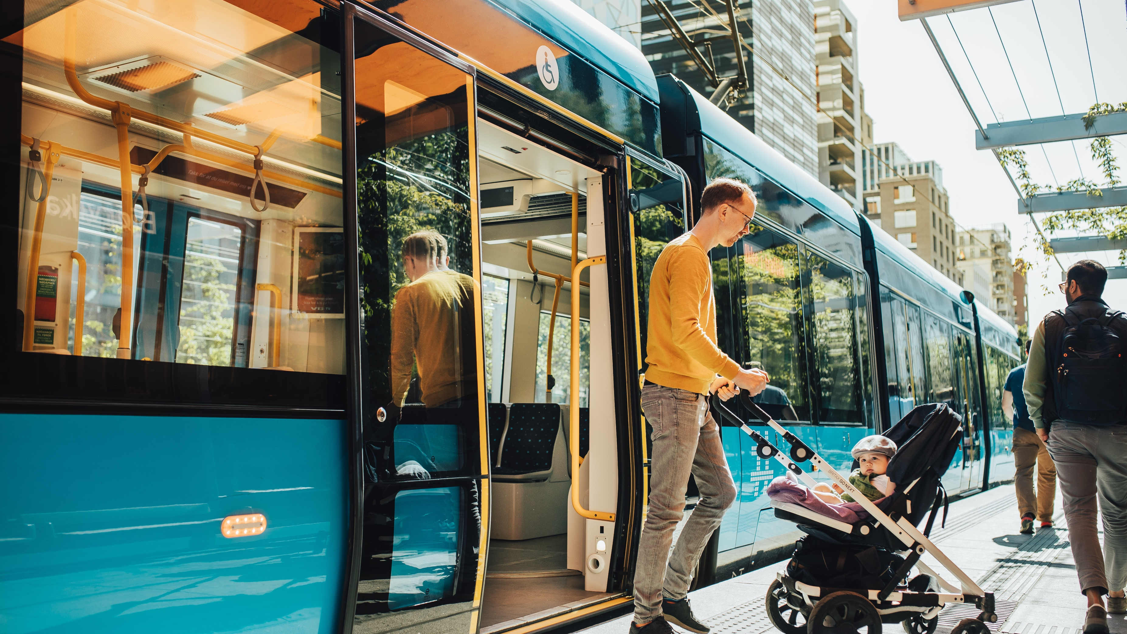
Vår visjon
Bærekraftig mobilitet for alle
Vi har en viktig rolle for å redusere samfunnets samlede CO₂-utslipp fra transport.
Mobilitet er kjernen i det vi tilbyr befolkningen.
Vi er til for alle, uavhengig om man er rik eller fattig, ung eller gammel, funksjonsfrisk eller har spesielle behov.

Slide 24
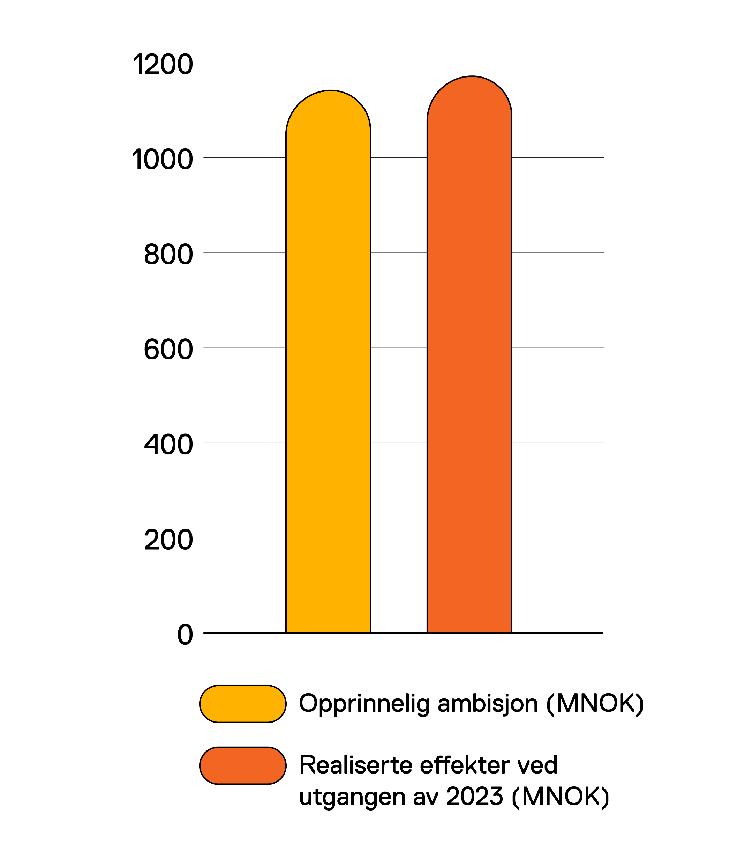
1 172
1 140
Best 2015, Best 2020 og Best 2025:
Vi har skapt mer kollektivtrafikk for pengene
– en vinnende strategi for Sporveien

Slide 25
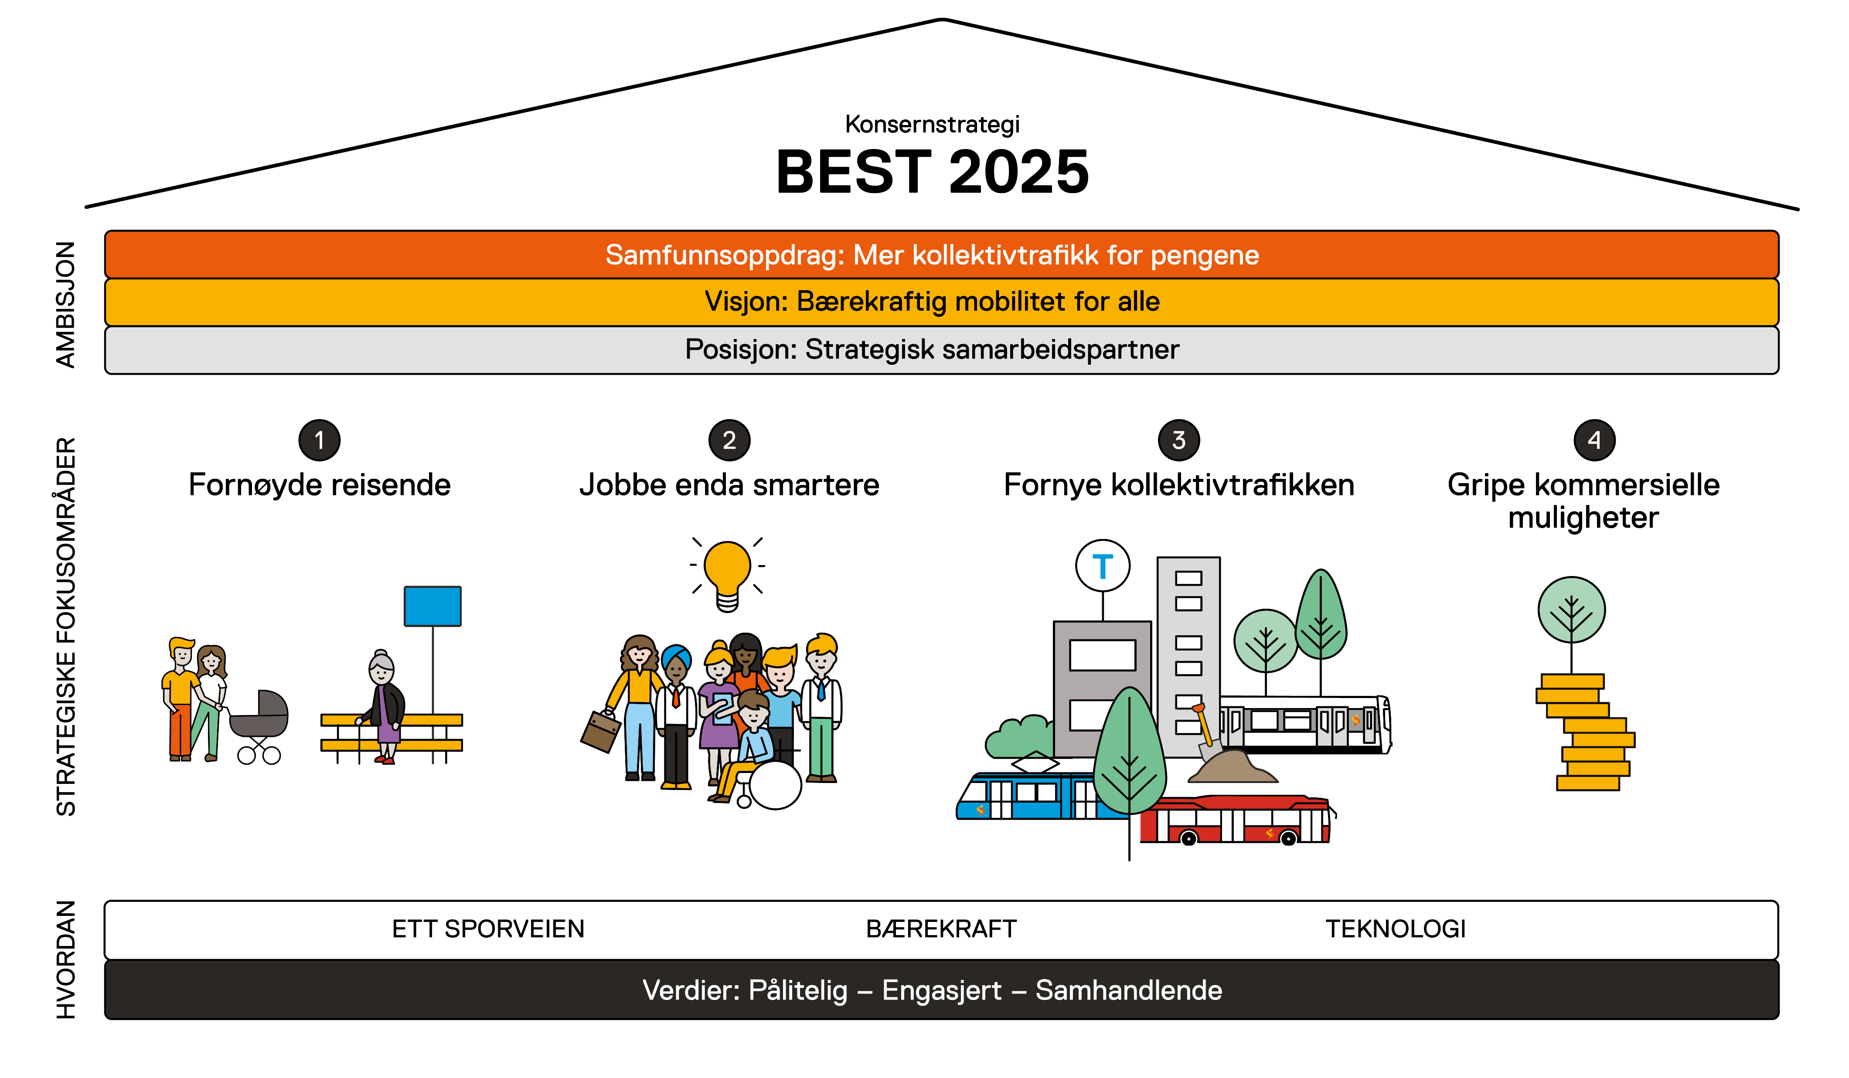

Slide 26
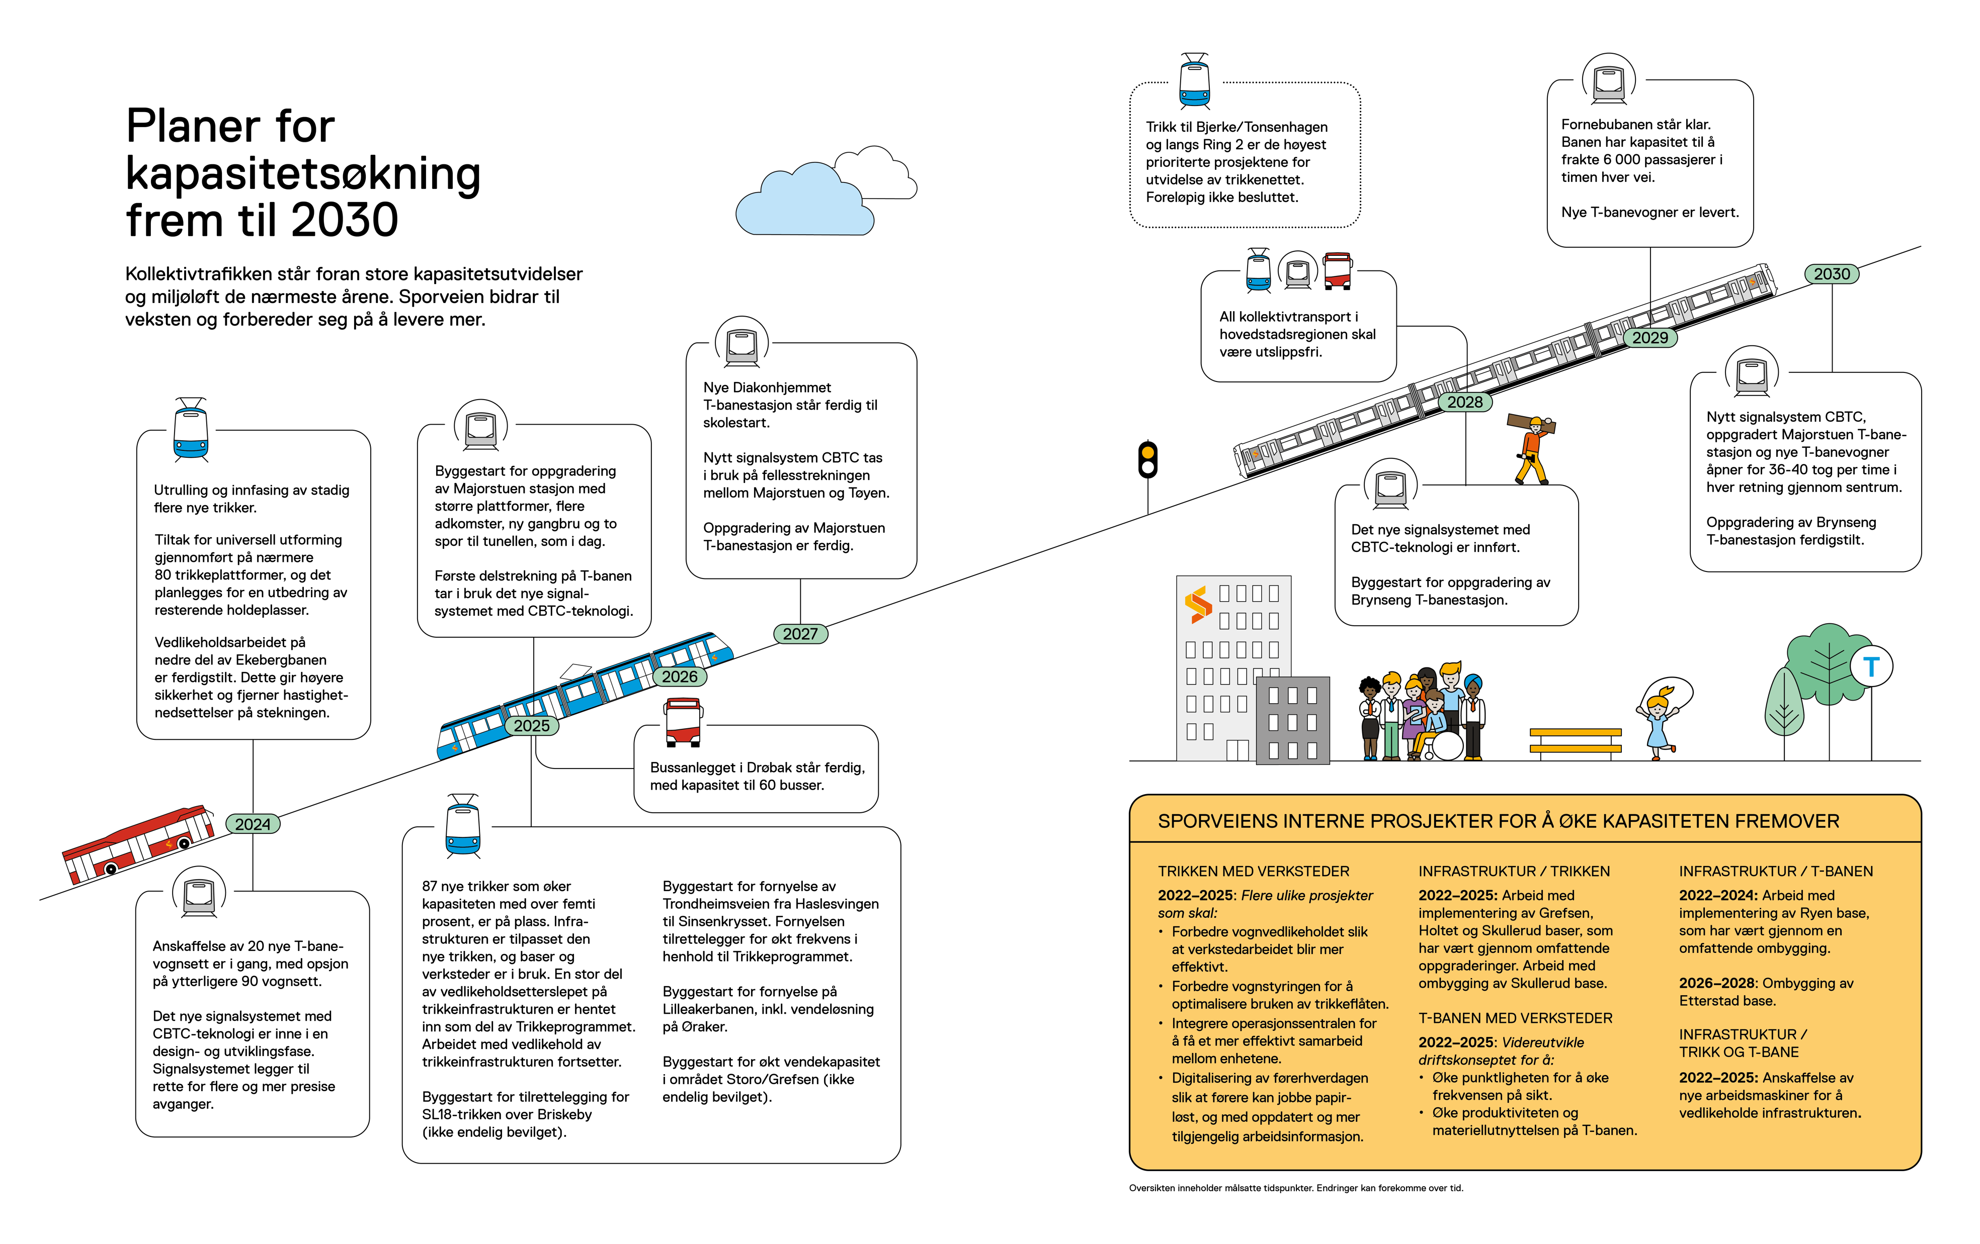

Slide 27

Viktige utviklingstrekk
Fortsatt befolkningsvekst
Økende miljøutfordringer
Store investeringer
Konkurranse om offentlige midler
Organisering av kollektivtrafikken

Slide 28








Sporveien bidrar til et
bærekraftig samfunn
FN har etablert 17 bærekraftmål som sammen utgjør en felles, global arbeidsplan for å utrydde fattigdom, bekjempe ulikhet og stoppe klimaendringene innen 2030.
Sporveien vil bidra og retter innsatsen mot de sju bærekraftmålene som er mest relevante for konsernet.
Driftige folk
God nabo
God tur
Ren tur
Skikkelige folk

Slide 29
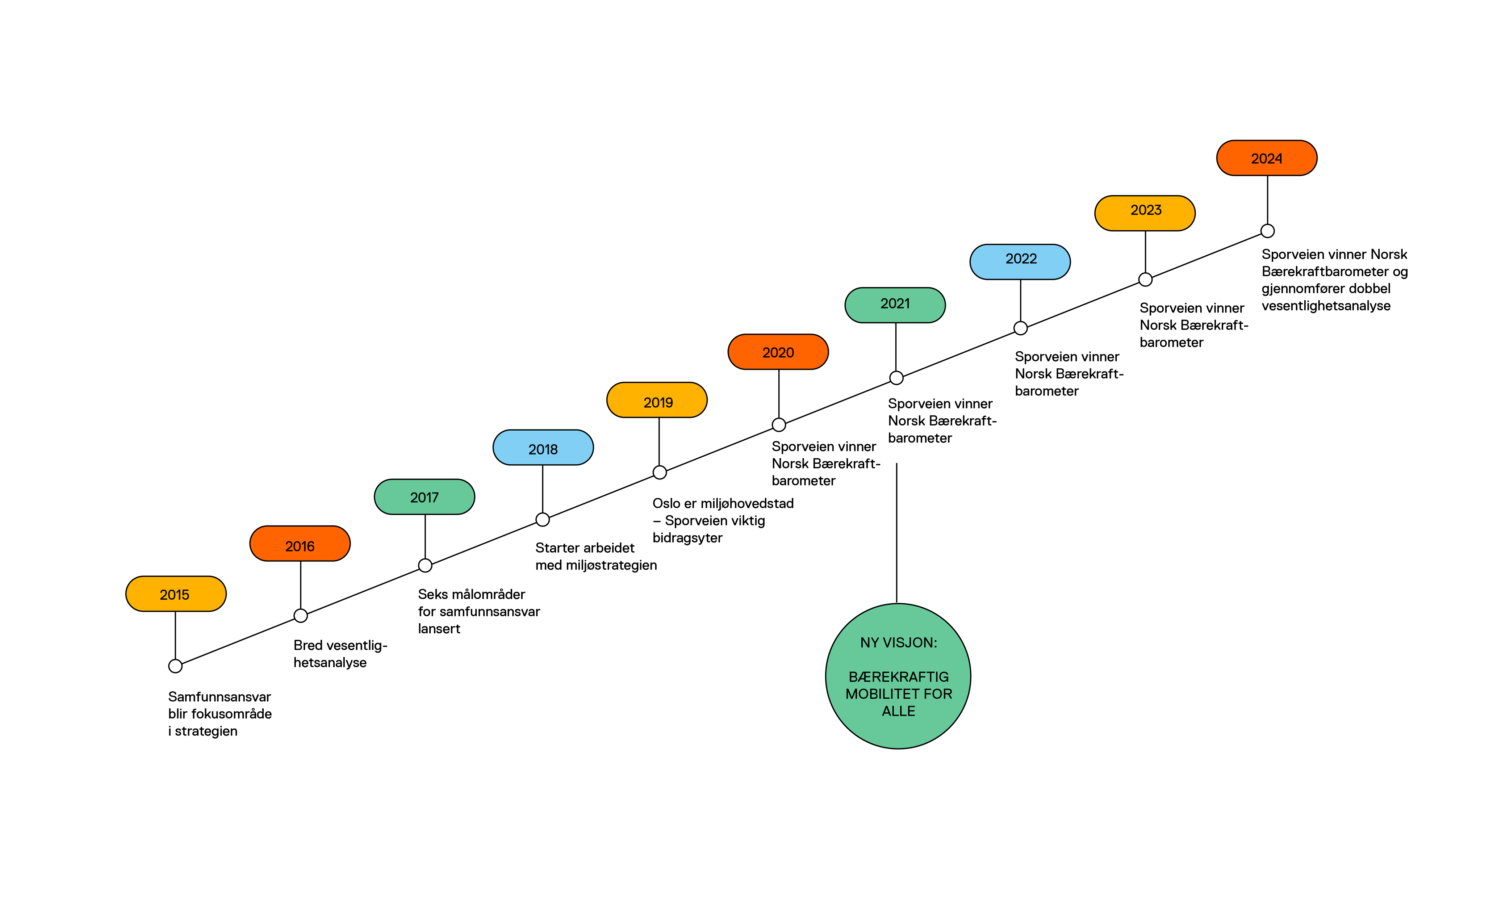
Bygge stein på stein med bærekraft

Slide 30
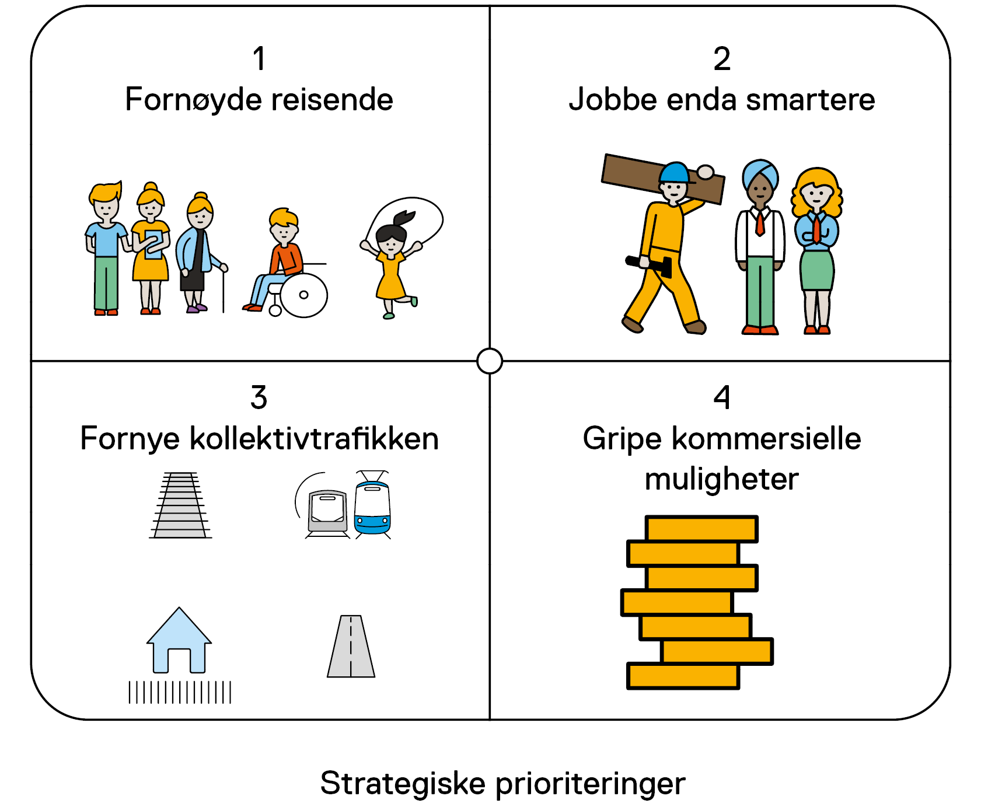
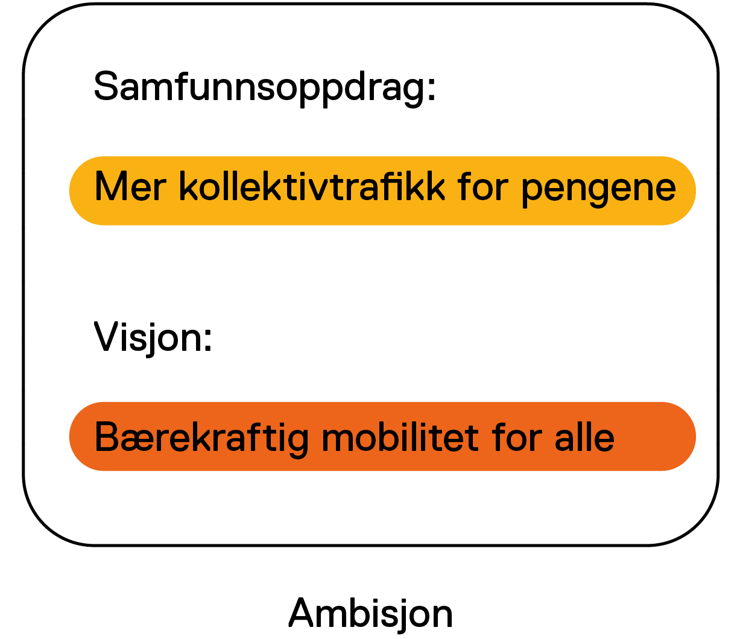
Bærekraft gjennom Best 2025

Slide 31
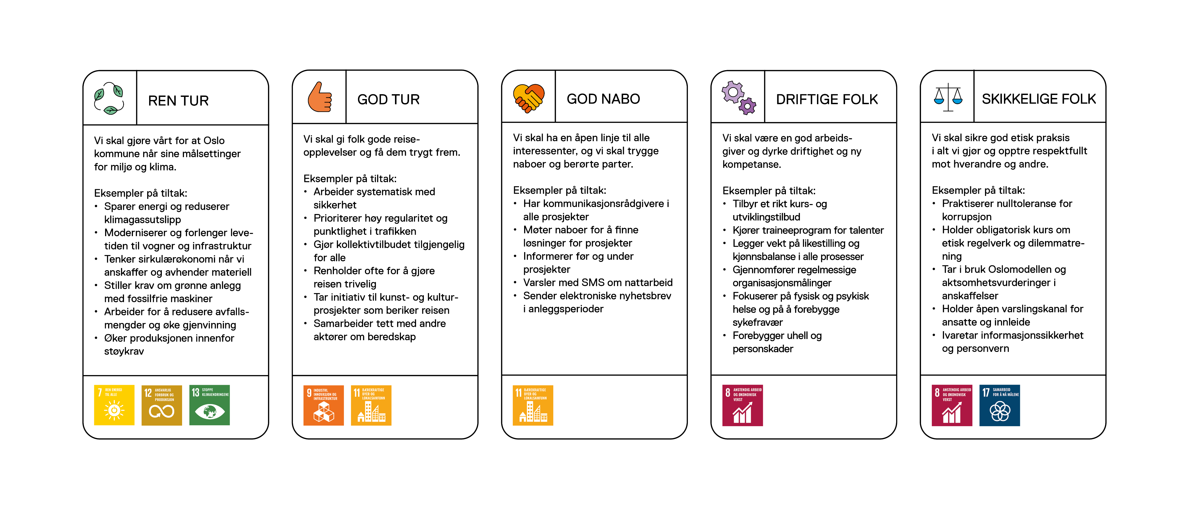
Sporveiens målområder innen bærekraft

Slide 32
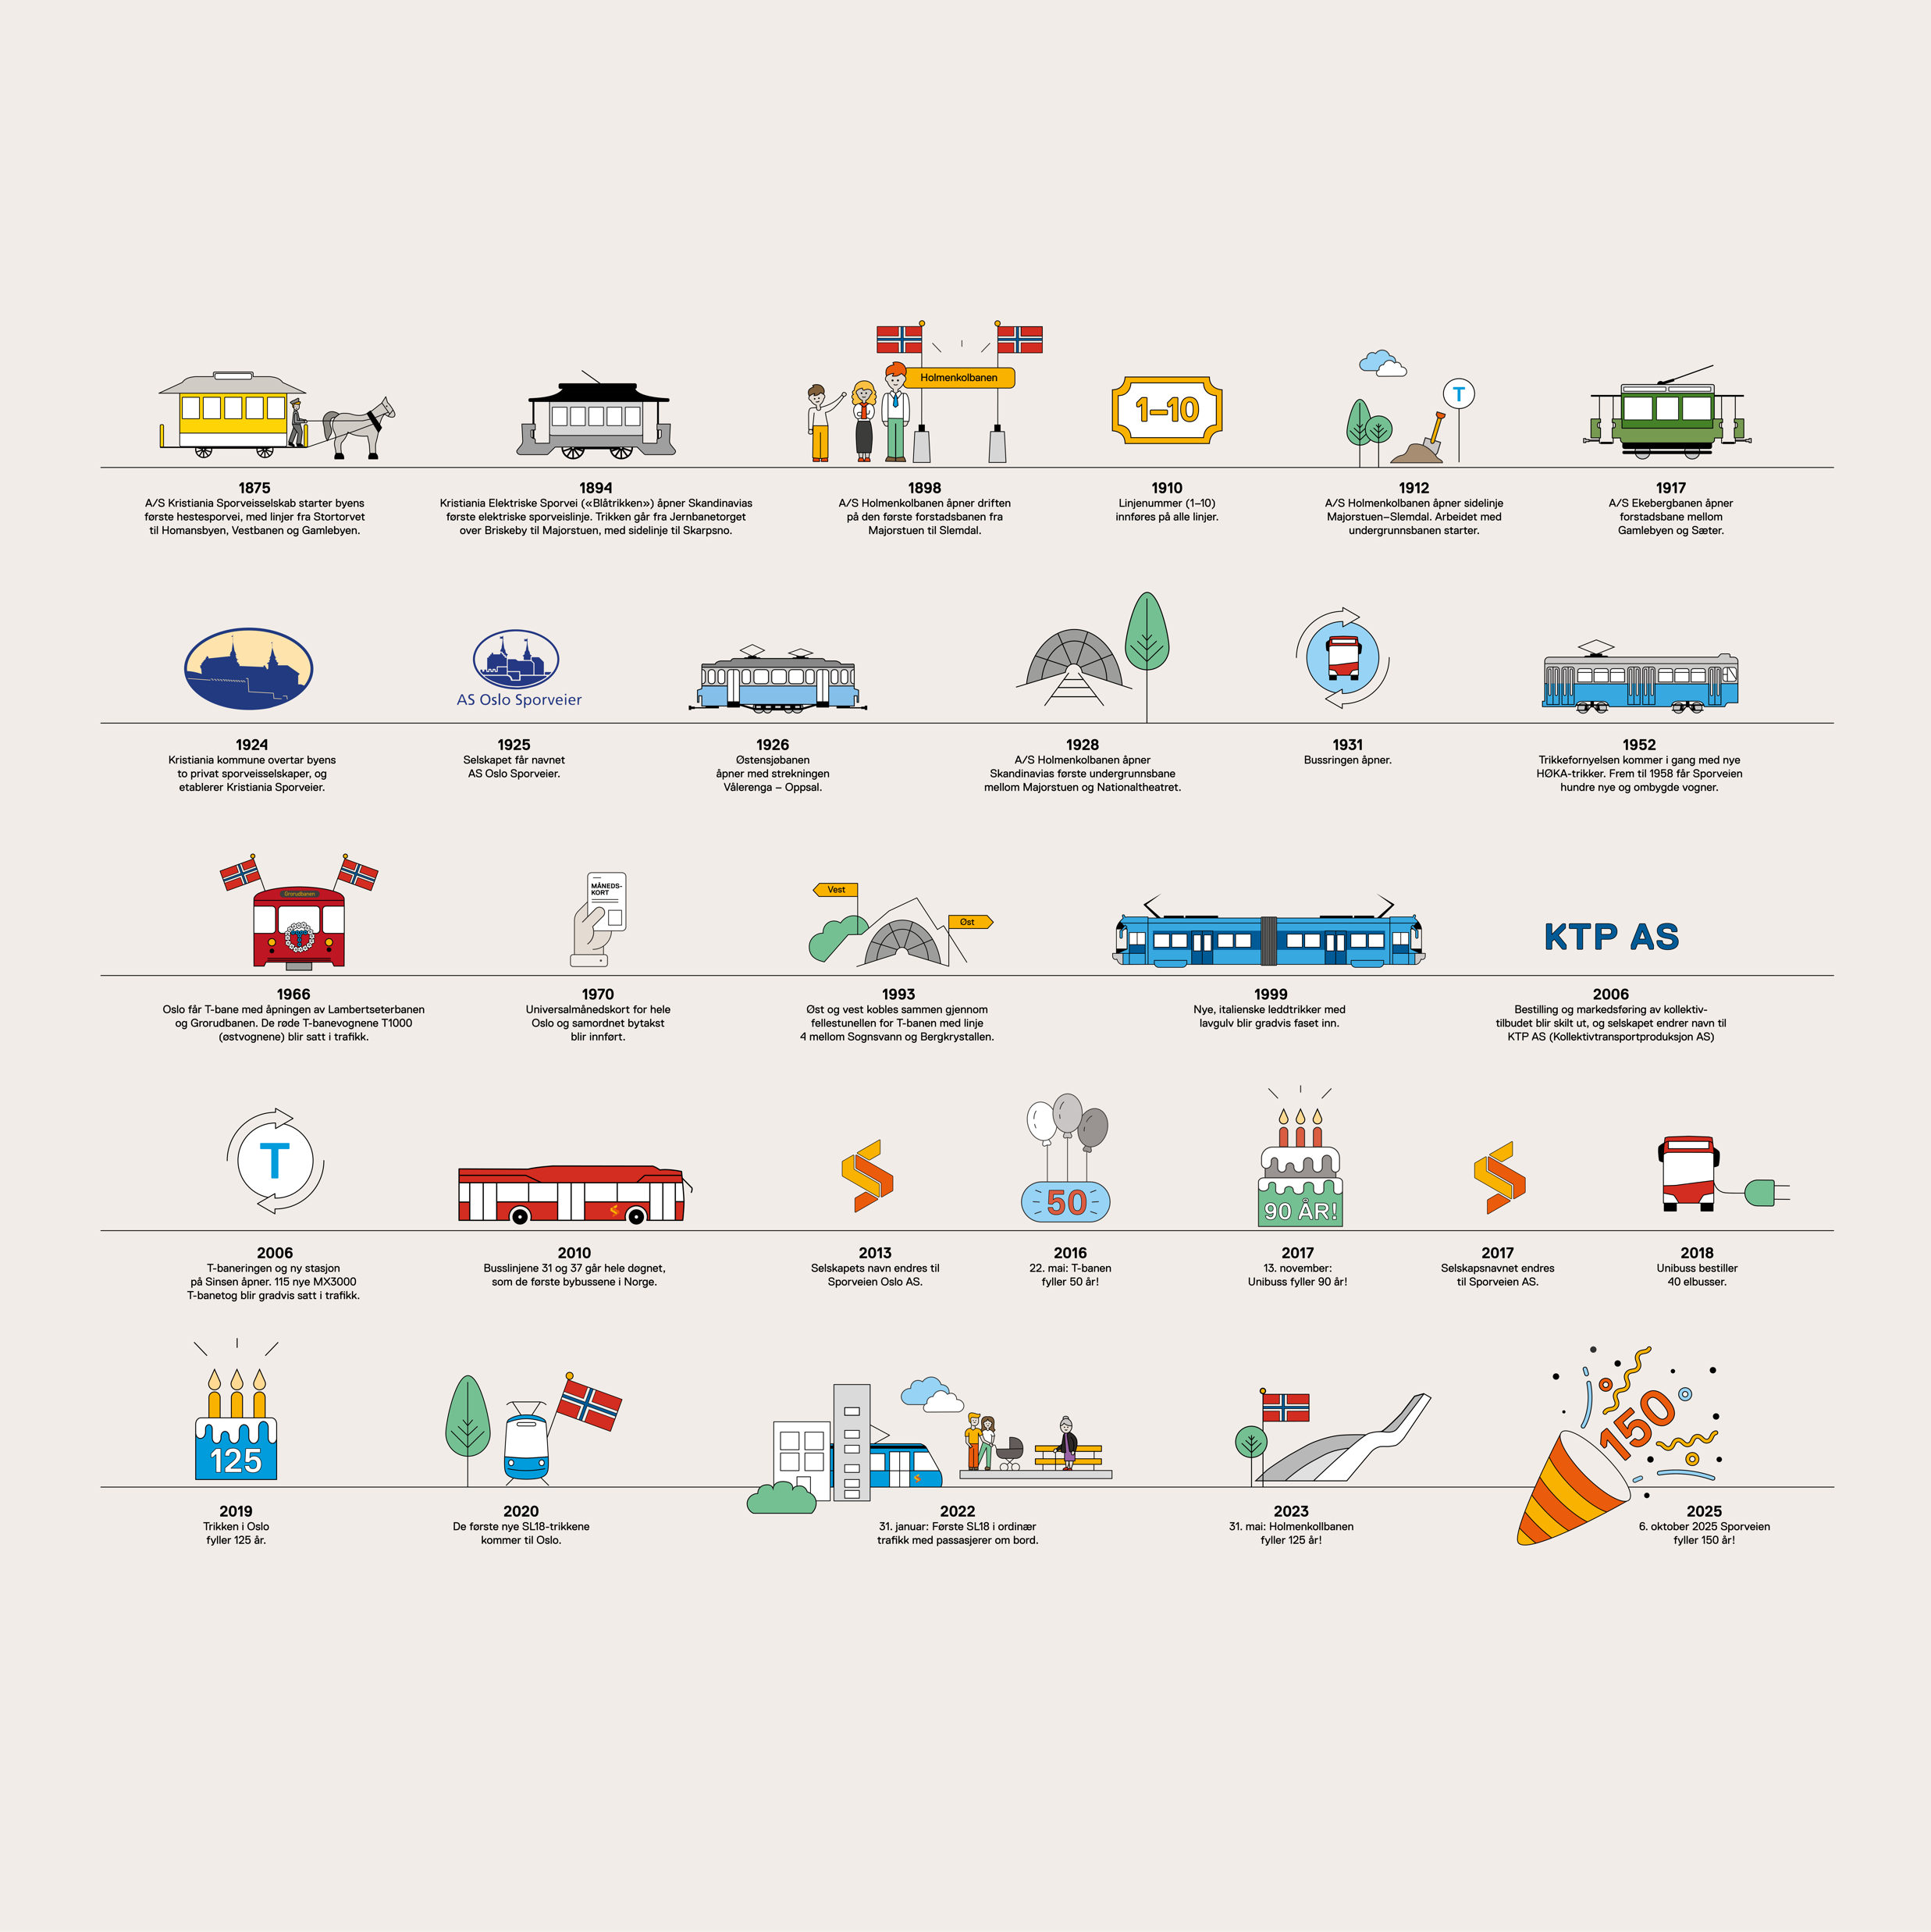
Sporveiens historie
6. oktober 1875: Starten for hestesporvogn.
1894: Elektrifisering fra hest til strøm.
1924: Kommunalt eierskap, Kristiania kommune overtar trikkeselskapene.
1925: Selskapet får navnet AS Oslo Sporveier.
1966: Oslo får T-bane, åpning av Lambertseterbanen og Grorudbanen.
2006: Selskapet endrer navn til KTP AS (Kollektivtransportproduksjon AS).
2010: Busslinjene 31 og 37 kjører hele døgnet – som de første i Norge.
2013: Selskapets navn endres til Sporveien Oslo AS.
2017: Selskapsnavnet endres til Sporveien AS.
2020: De første nye SL18-trikkene kommer til Oslo.
2025: Sporveien fyller 150 år!

Slide 33
Sporveien T-banen

Slide 34
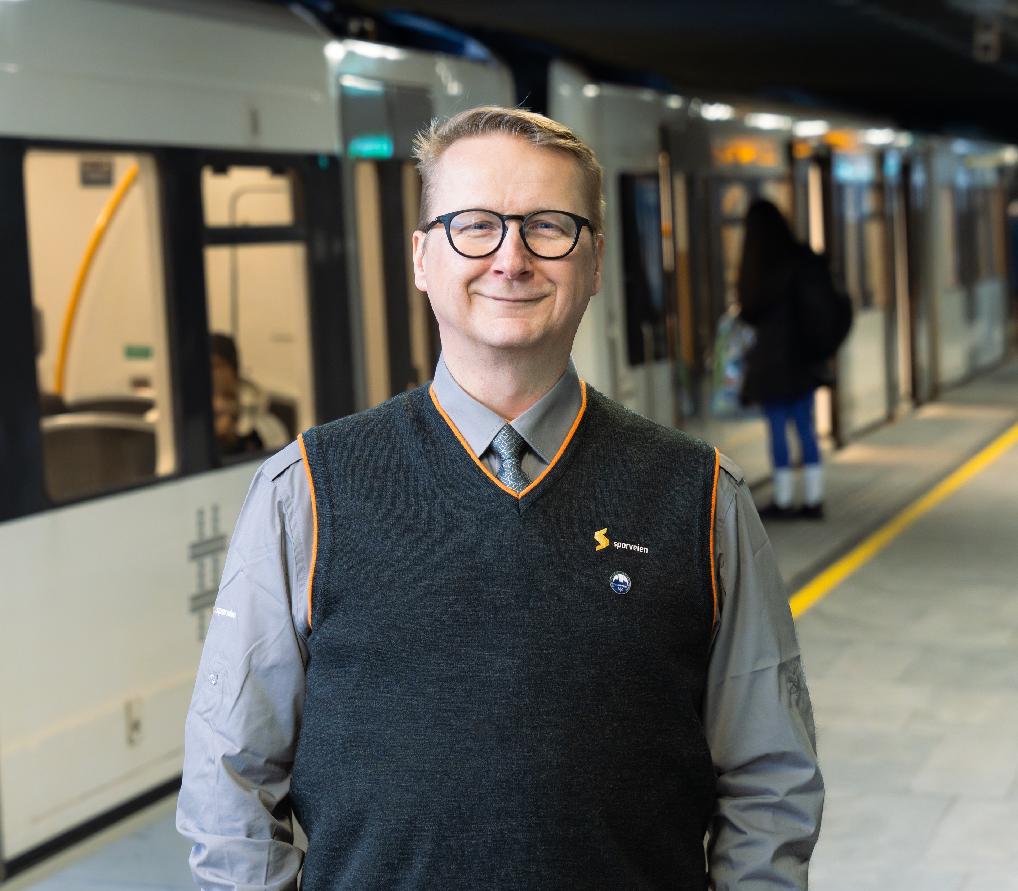
Sporveien
T-banen AS leverer all T-banetrafikk i Oslo og Akershus.
Selskapet har en egen driftstillatelse fra Statens jernbanetilsyn og kjører på avtale med administrasjons-selskapet Ruter AS.

Slide 35
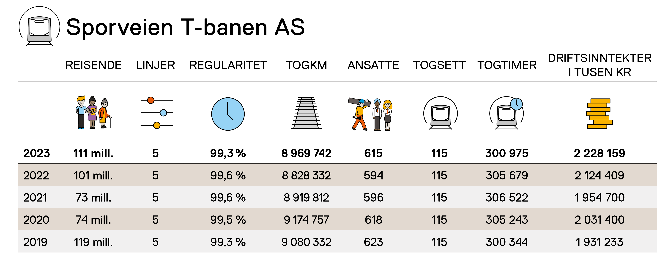
Nøkkeltall Sporveien T-banen AS

Slide 36
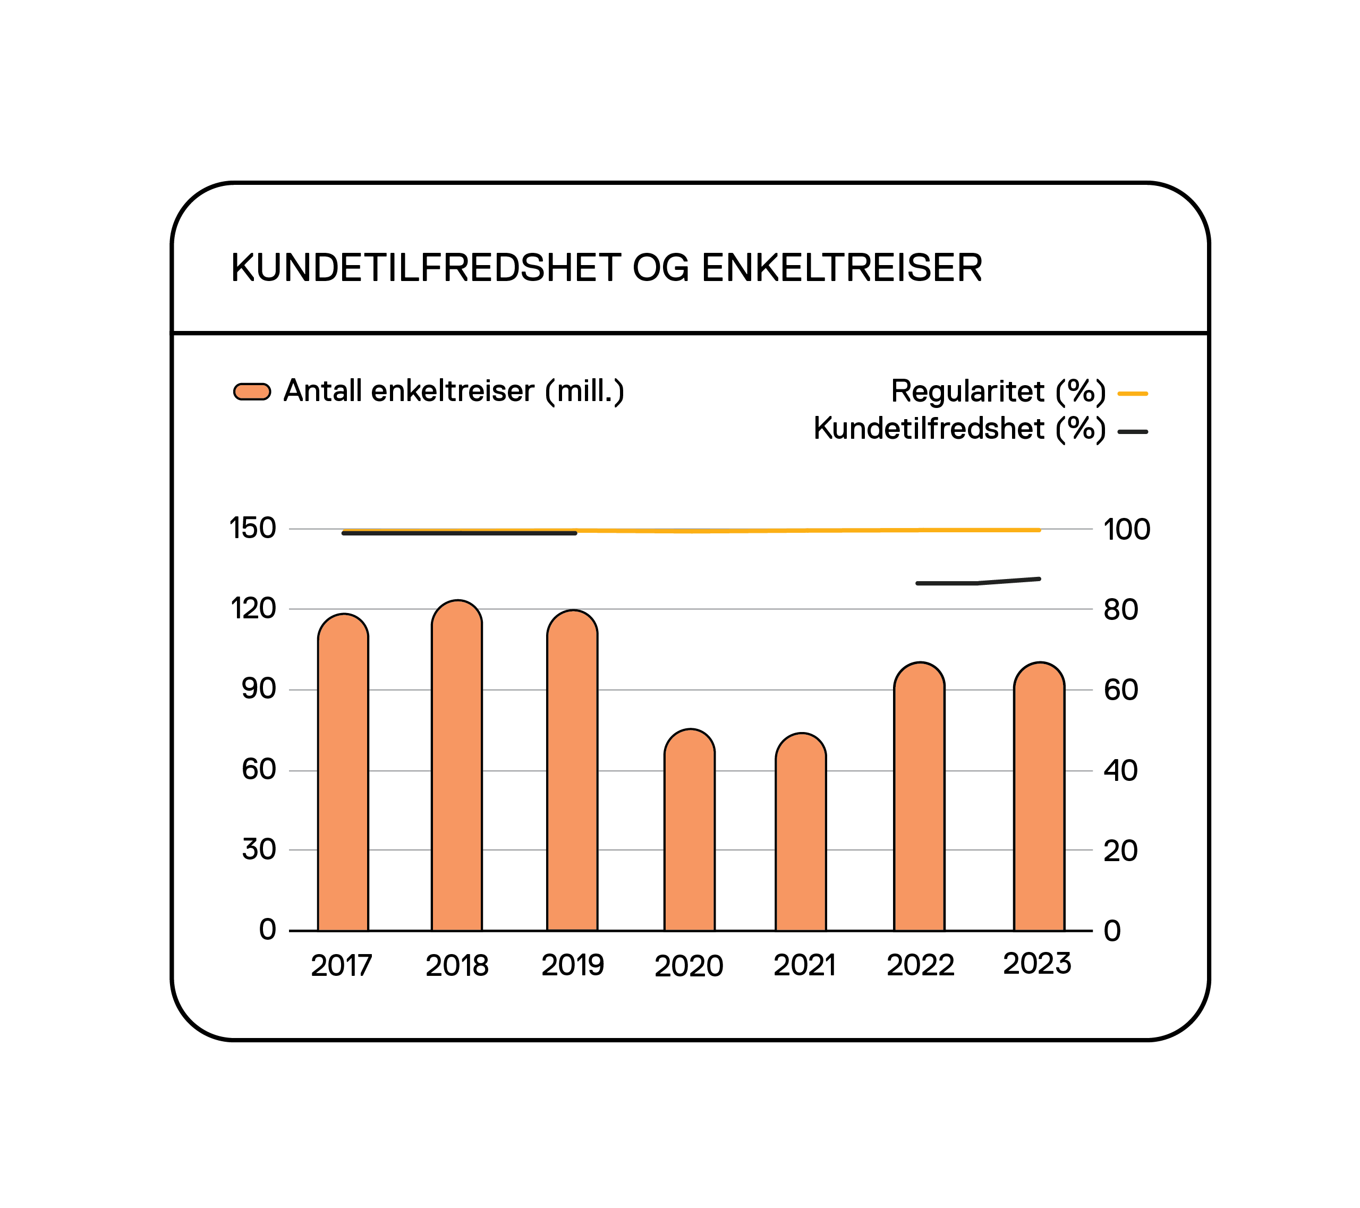
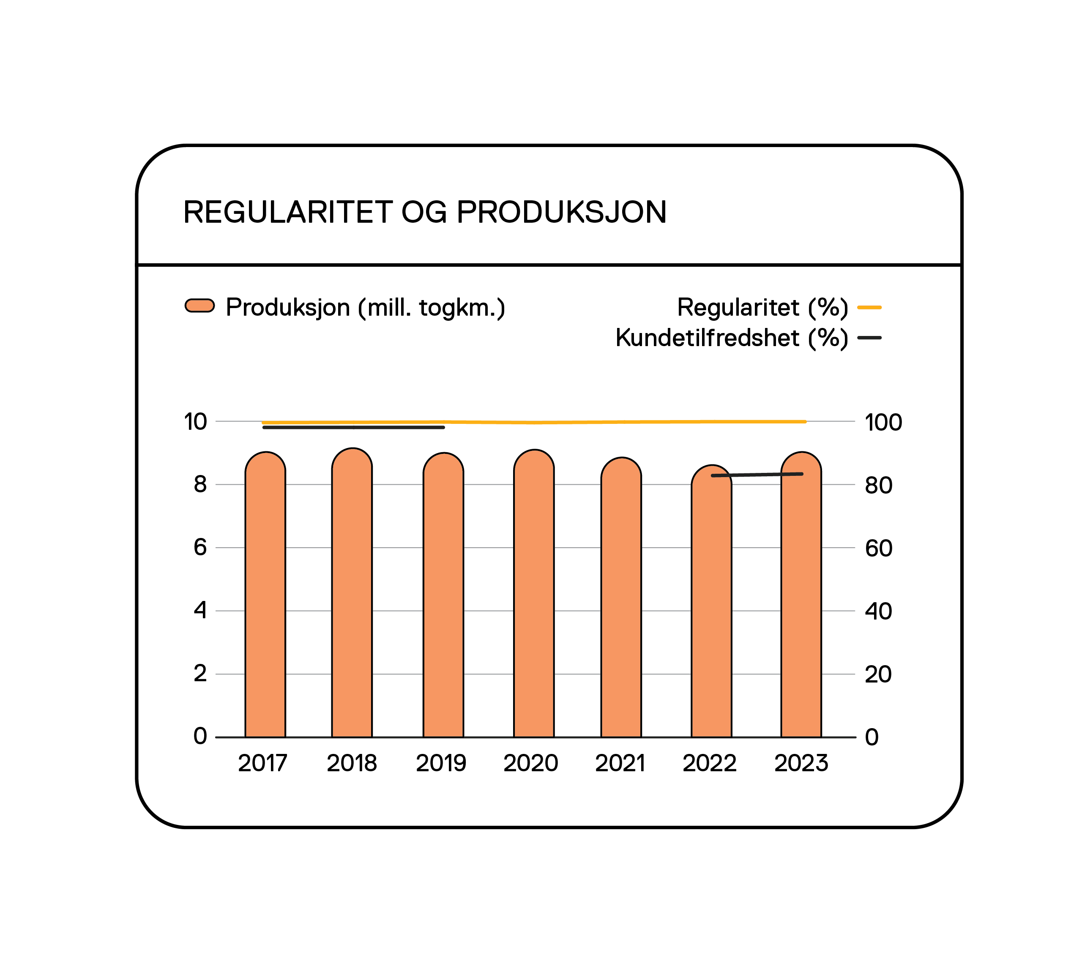
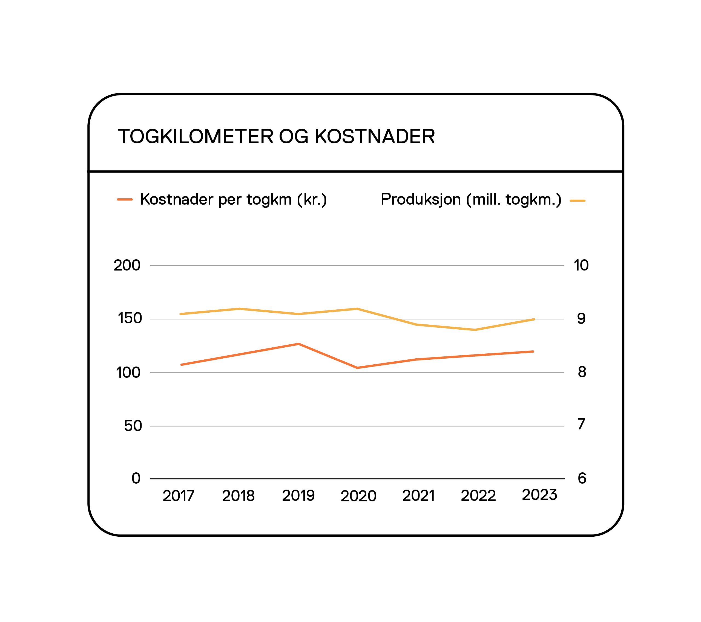
Sporveien T-banen AS
Kundetilfredshet: 2011–2019: Score viser andel tilfredse kunder. 2020–2021: ikke målt pga pandemi.
2022–2023: ny metode: alle besvarelser er med i scoren (score >80 er vurdert som god)

Slide 37
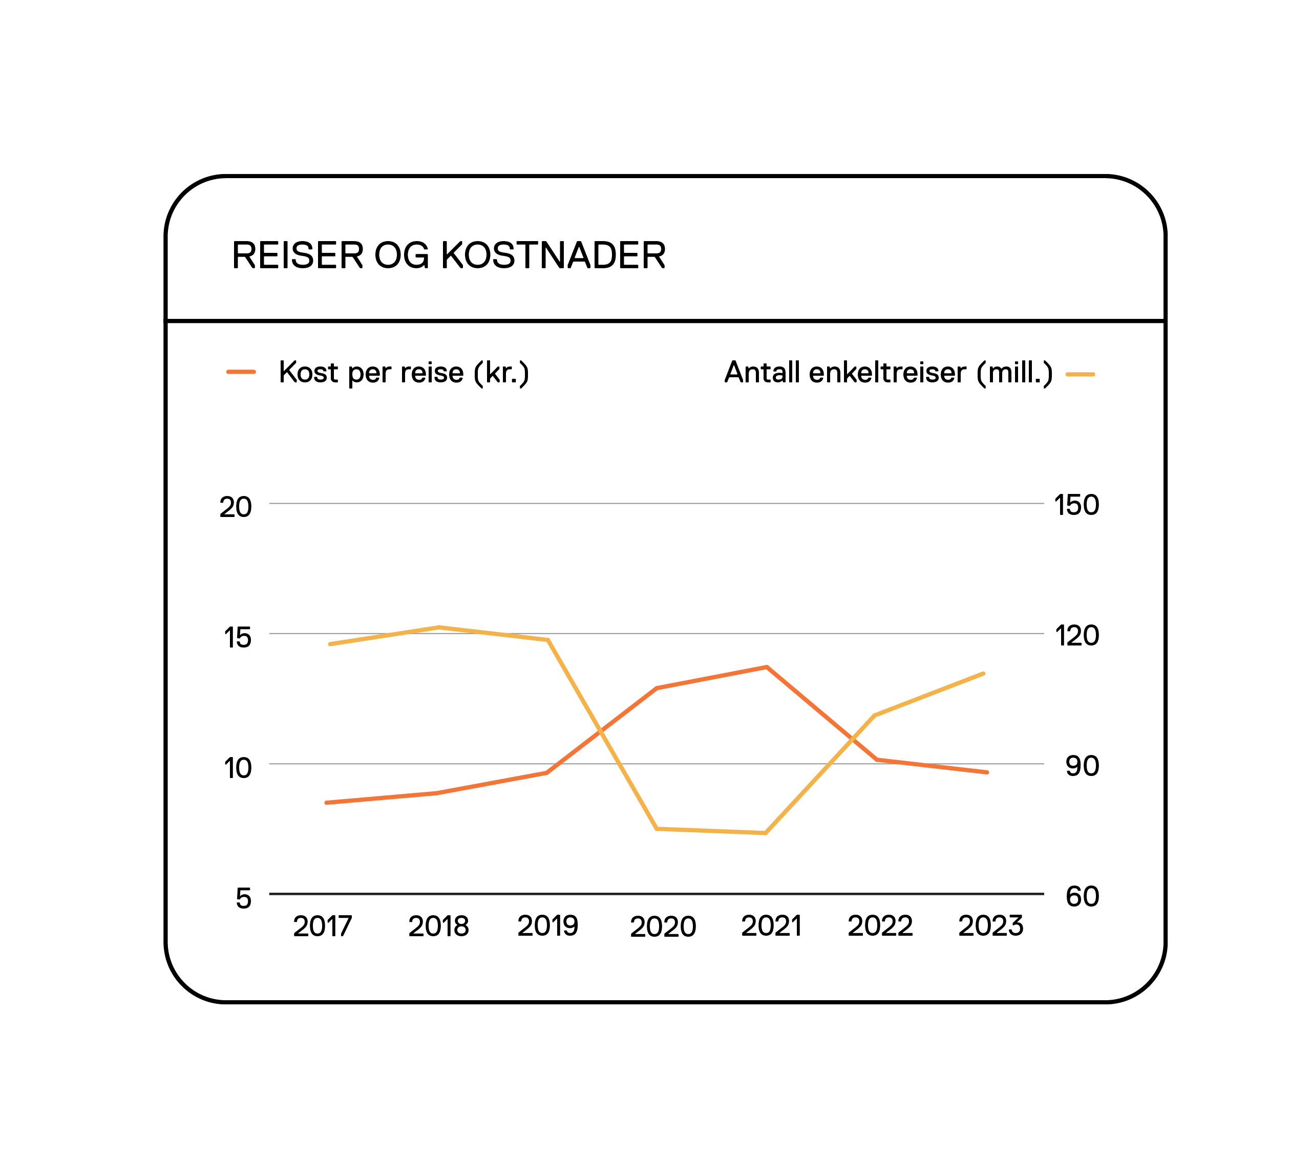
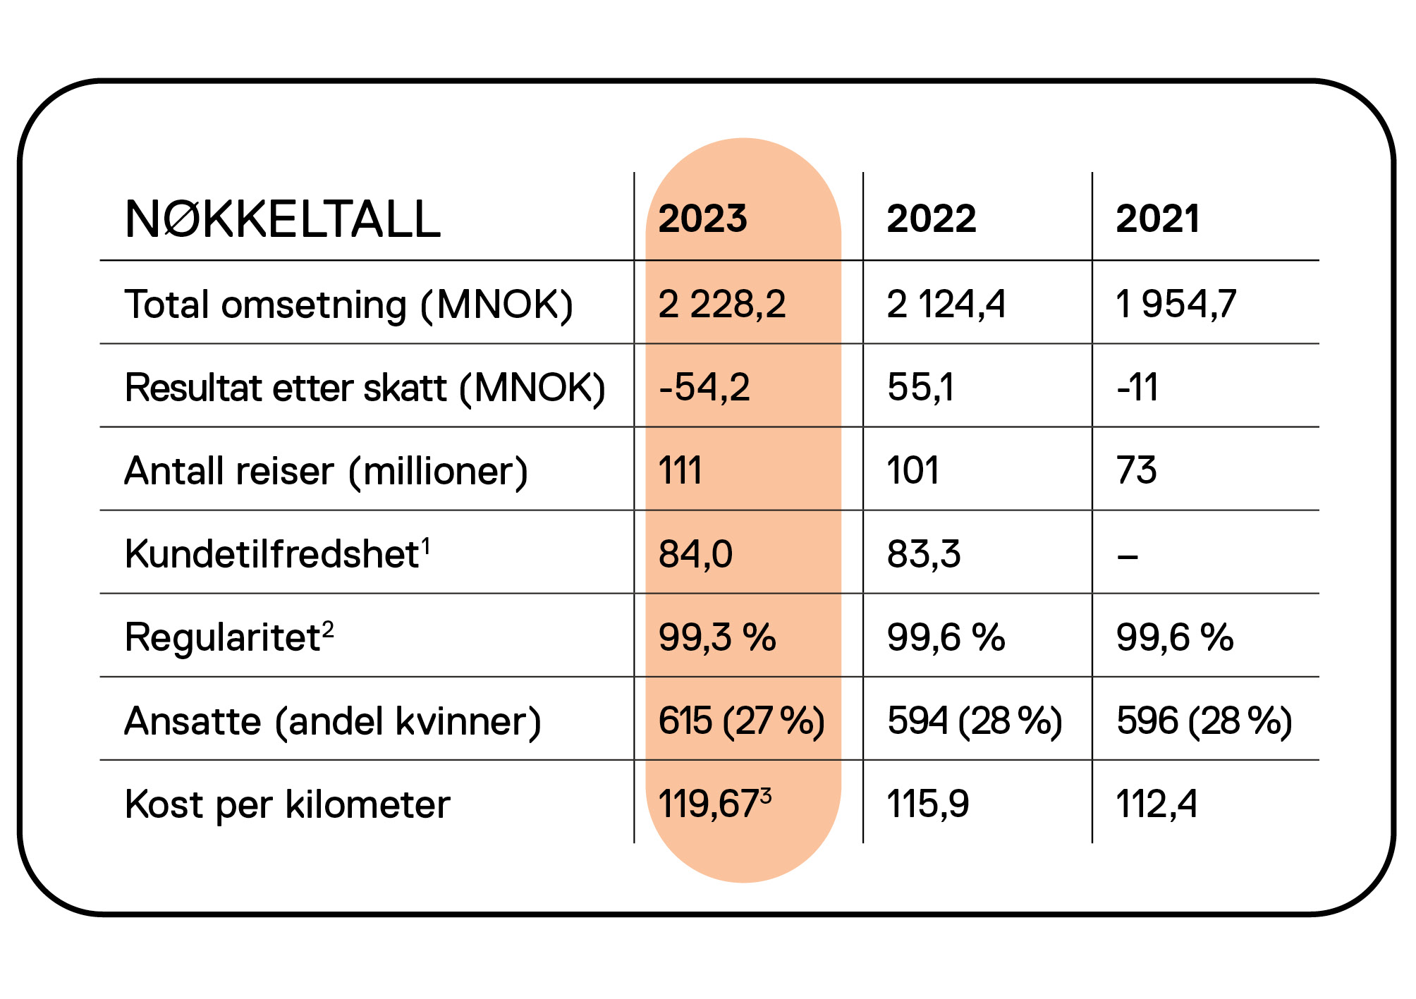
Sporveien T-banen AS
¹ Kundetilfredsheten måles gjennom spørreundersøkelser gjennomført om bord. Til og med 2019 var prosenten som
oppgis antall som svarer at de er fornøyde eller svært fornøyde med gjeldende reise. Ikke målt i perioden 2020–2021
på grunn av pandemien. Fra 2022 er metodikk for målingene endret, slik at alle svar er vektet. En score over 80 er vurdert som god.
² Regularitet: Andel avtalte avganger kjørt. Mål 2023: 99,6 prosent.
³ Økte kostnader til vedlikehold og strøm, sammen med vesentlig økte pensjons­kostnader, har medført økning i kostnad per kilometer.
Notes:
Speakersnote: kostnad per reise økte ifm fall i antall reisende i 2020-2021, samtidig som tilbudet ble oppretthold.

Slide 38
Sporveien T-banen AS
Notes:
Speakersnote: kostnad per reise økte ifm fall i antall reisende i 2020-2021, samtidig som tilbudet ble oppretthold.

Slide 39
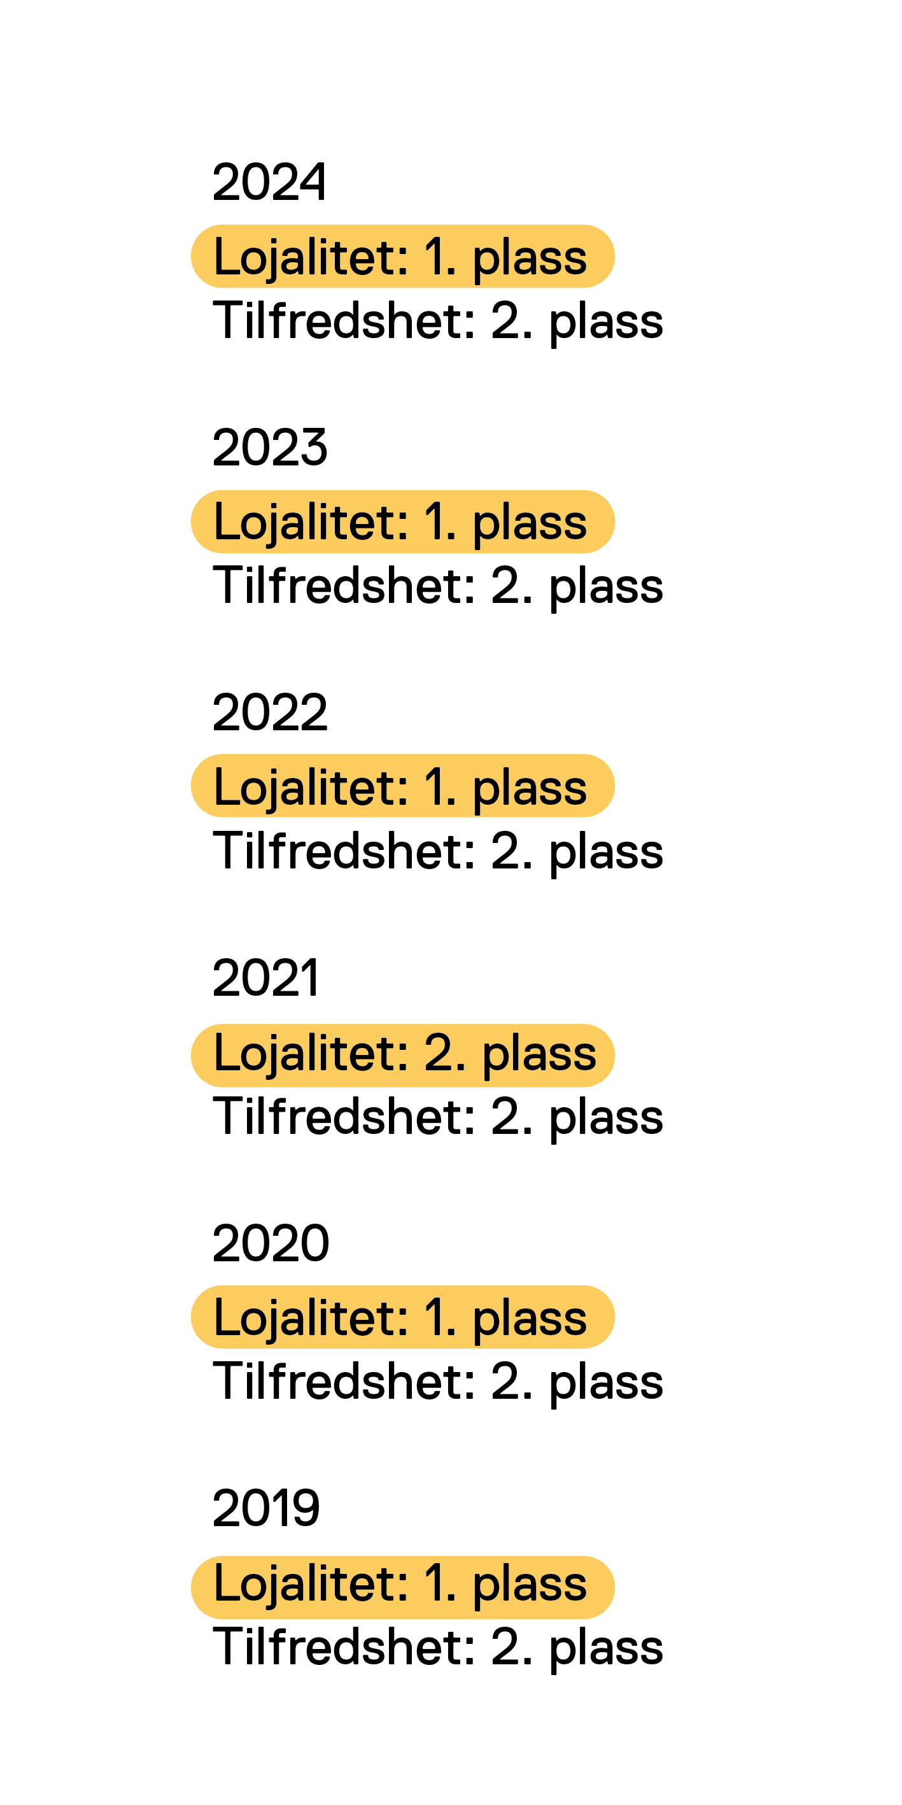

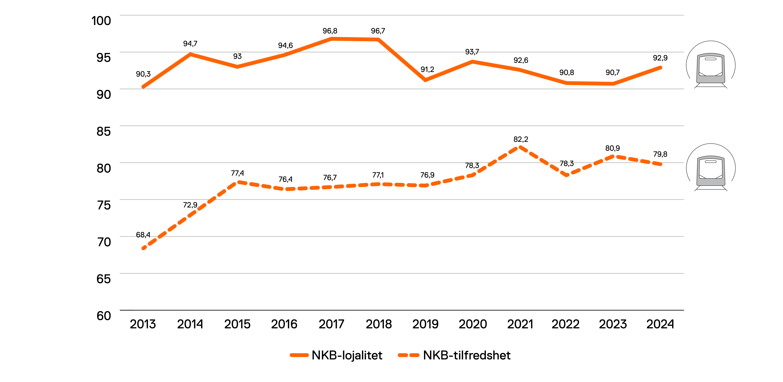
T-banens utvikling i Norsk Kundebarometer i kategorien persontransport

Slide 40
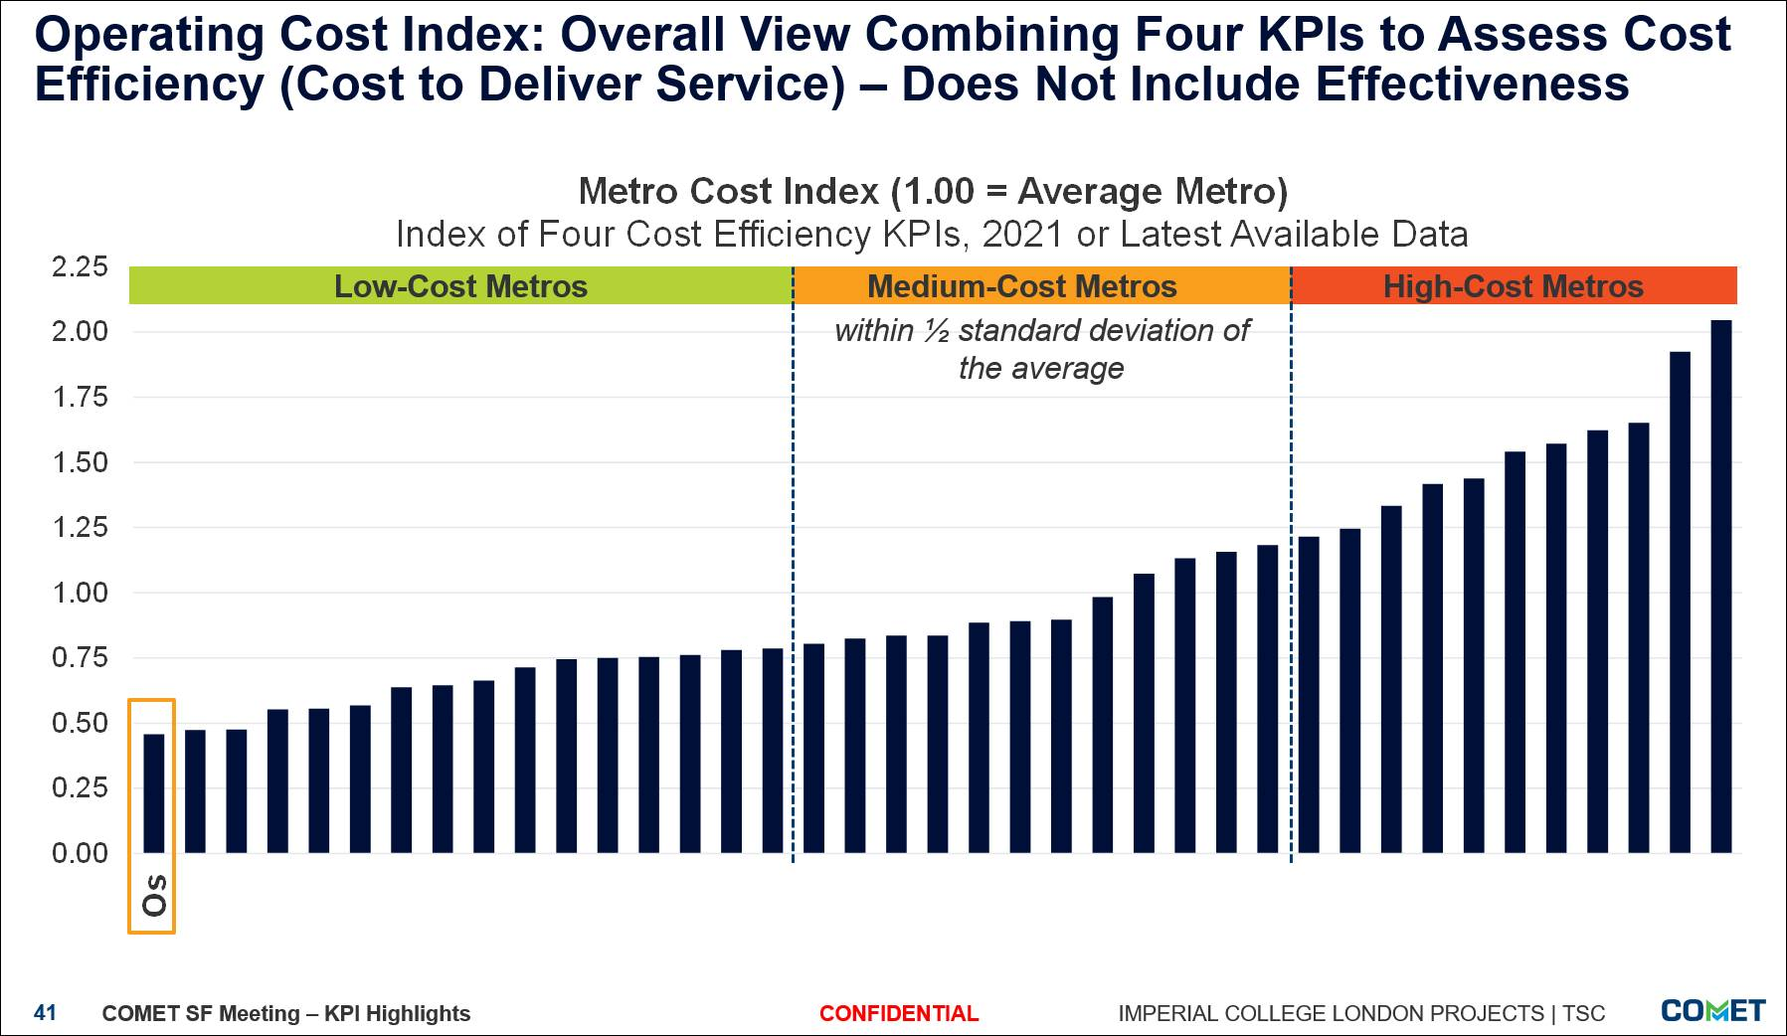
T-banen på topp i internasjonal benchmarkundersøkelse

Slide 41

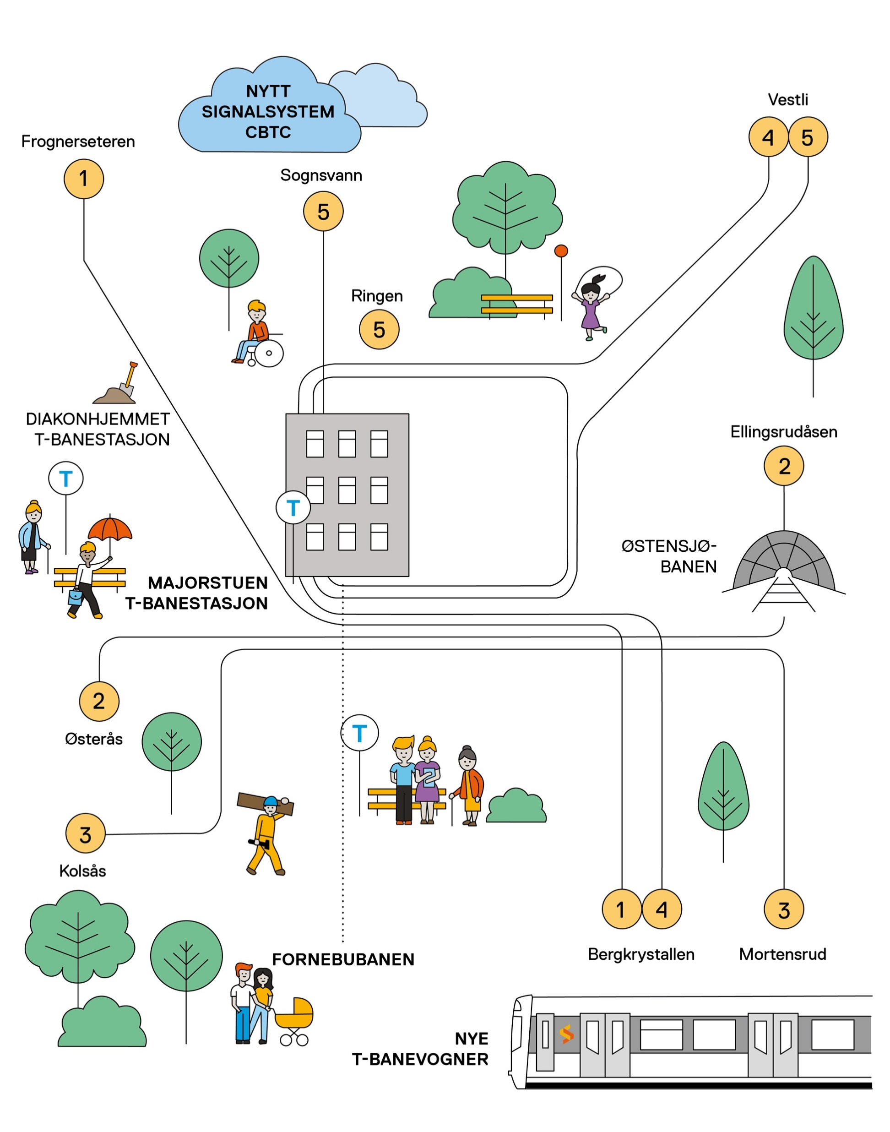

T-baneprogrammet
T-baneprogrammet er opprettet for å samordne de fire store prosjektene som skal øke kapasiteten til T-banen.
Kapasitetsutvidelse i
T-banenettet
T-baneprogrammet ivaretar helheten av kapasitetsutvidelsene og oppgraderingene som skjer i regi av Sporveien, Ruter og Fornebubaneetaten.
Gevinster
Økt kapasitet
Utvidet linjenett
Økt sikkerhet, driftsstabilitet og hastighet
Organisering
Programstyret består av lederne i Sporveien, Ruter og Fornebubaneetaten, samt en representant for de ansatte i Sporveien.
Sporveien leder programstyret, og samme selskap ivaretar sekretariatsfunksjonen
Finansiering
Samtlige prosjekter blir finansiert med bidrag fra Oslopakke 3. Fornebubanen får i tillegg et direkte statlig bidrag.
De fire uthevede prosjektene er en del av T-baneprogrammet: nytt signalsystem CBTC, nye T-banevogner, oppgradert Majorstuen stasjon og Fornebubanen. Øvrige er sentrale T-baneprosjekter.

Slide 42
T-banen 2030
20 prosent flere avganger hver dag
140 millioner reiser
Arbeidsreiser og fritidsreiser til og fra helt nye T-baneområder: Fornebu, Lysaker og Skøyen
Noen reiser med splitter nye T-banevogner, og noen med de gode, gamle
En styrket tilknytning mellom sentrum og en viktig og voksende del av byen: Groruddalen
Et løft av det viktige knutepunktet Majorstuen stasjon til ny standard og stolthet for de reisende
T-baneprogrammet
Utvidet kapasitet og kvalitetsløft i T-banesystemet gjennom fire store prosjekter
Fornebubanen
CBTC
OMS
M4
7,7 km ny bane med 6 nye stasjoner, ny vognbase og verksted
Skifte av togstyringsteknologi for å oppnå behov for økt kapasitet og god driftskvalitet
Oppgradering for høyere frekvens og flere passasjerer på Majorstuen stasjon
Nye T-banevogner for å dekke økningen av avganger
T-banens drift, vognmateriell, infrastruktur og organisasjon
Omsetter gevinsten fra prosjektene i T-baneprogrammet til et suverent tilbud til kundene
Bunntekst
42

Slide 43
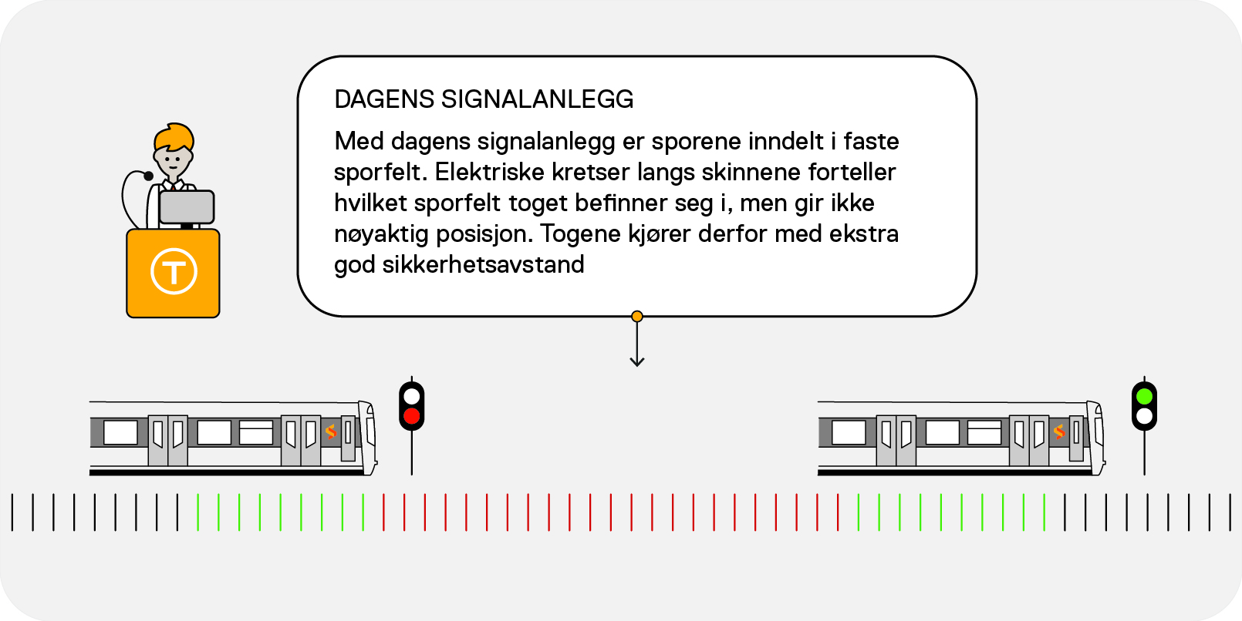


Nytt signalsystem CBTC
Sporveien skal modernisere og digitalisere det eksisterende signalsystemet på T-banen ved å ta i bruk det trådløse togstyringssystemet CBTC (Communication Based Train Control). Med CBTC-teknologien får T-banen et moderne digitalt system for halvautomatisk togstyring, med høyere kapasitet og bedre trafikkflyt. CBTC er i dag standard når nye T-baner bygges.
Et nytt signalsystem med CBTC-teknologi er en forutsetning for Fornebubanen og de andre planlagte T-baneprosjektene.
Gevinster
Nødvendig modernisering av infrastrukturen
Tilrettelegger for videre utvikling av T-banen
Muliggjør flere tog på T-banenettet
Høyere hastighet og bedre punktlighet
Økt sikkerhet
Fremdrift
2013–2014: Konseptvalgutredning
2015–2017: Forprosjekt
2018–2021: Kravspesifisering og anskaffelse
2022–2024: Design og utvikling
2025–2028: Innføring og drift

Slide 44
Sporveien Trikken

Slide 45

Sett inn nytt bilde fra 2023
Sporveien
Trikken AS
leverer all trikkedrift i Oslo.
Selskapet har en egen driftstillatelse fra Statens jernbanetilsyn og kjører på
avtale med administrasjons-selskapet Ruter AS.
Mekaniker Henriette Tørrestad jobber hver dag for at trikkene fungerer som de skal.

Slide 46

Nøkkeltall Sporveien Trikken AS

Slide 47



Sporveien Trikken AS
Kundetilfredshet: 2011–2019: Score viser andel tilfredse kunder. 2020–2021: ikke målt pga pandemi.
2022–2023: ny metode: alle besvarelser er med i scoren (score >80 er vurdert som god)

Slide 48


Sporveien Trikken AS
¹ Kundetilfredsheten måles gjennom spørreundersøkelser gjennomført om bord. Til og med 2019 var prosenten
som oppgis antall som svarer at de er fornøyde eller svært fornøyde med gjeldende reise. Ikke målt i perioden
2020–2021 på grunn av pandemien. Fra 2022 er metodikk for målingene endret, slik at alle svar er vektet.
En score over 80 er vurdert som god.
² Regularitet: Andel avtalte avganger kjørt. Mål 2023: 99,5 prosent.
³ Økte priser for innsatsfaktorer og høyere virksomhetsaktivitet, (hovedsakelig drevet av overgang til nye trikker),
kombinert med lavere km-produksjon pga økt avviks­trafikk, medførte økt kostnad per km
Notes:
Speakersnote: kostnad per reise økte ifm fall i antall reisende i 2020-2021, samtidig som tilbudet ble oppretthold.

Slide 49
Sporveien Trikken AS
Notes:
Speakersnote: kostnad per reise økte ifm fall i antall reisende i 2020-2021, samtidig som tilbudet ble oppretthold.

Slide 50


Trikkens utvikling i Norsk Kundebarometer i kategorien persontransport

Slide 51


Trikkeprogrammet
Med Trikkeprogrammet utvikler Sporveien neste generasjons trikketilbud i Oslo. Fremtidens byreise er begrepet som forteller hva programmet skal gi byen.
Oppdragsgiver: Oslo kommune
Programledelse: Sporveien
Samarbeidspartnere: Sporveien, Ruter, Bymiljøetaten, Vann- og avløpsetaten.
Finansiering:
Oslopakke 3
Økonomi:
Trikkeanskaffelse
Kostnadsramme 4 145 MNOK vedtatt av Oslo bystyre. Anskaffelsen finansieres av Oslo kommune og belastes drift gjennom vognleie.
Infrastruktur
Anslått til 3 200 MNOK. Oslo bystyre fastsetter kostnadsramme for de største enkeltprosjektene. Finansiering: Oslopakke 3
Baser
Anslått til 1 000 MNOK.
Kostnadsrammen fastsettes i forprosjektet.
Finansiering: Oslopakke 3

Slide 52
Trikkeprogrammet
Flere og flere nye trikker til Oslo
Etter grundig testing åpnet den nye trikken (SL18) i 2022 dørene for de første passasjerene i vanlig trafikk.
Ved utgangen av 2023 var 33 SL18 i trafikk, og 1 mill. kjørte km passert.
Parallelt med innfasingen av nye trikker er flere trikkeholdeplasser oppgradert.
Programmet inkluderer:
Vognanskaffelse
Infrastrukturoppgradering og holdeplasstiltak
Tiltak på baser og verksteder

Slide 53
Unibuss

Slide 54


Unibuss
består av Unibuss AS og datterselskap Unibuss Ekspress AS, og har drift i Oslo, Akershus, Vestfold og Telemark, samt Trøndelag.
Unibuss driver virksomhet innen rutebusstrafikk, ekspressruter og flybuss.

Slide 55

Unibuss AS

Slide 56




Unibuss
¹ Kundetilfredsheten måles gjennom spørreundersøkelser gjennomført om bord. Til og med 2019 var prosenten som oppgis antall som svarer at de er fornøyde eller
svært fornøyde med gjeldende reise. Ikke målt i perioden 2020–2021 på grunn av
­pandemien. Fra 2022 er metodikk for målingene endret, slik at alle svar er vektet. En score over 80 er vurdert som god.
² Regularitet: Andel avtalte avganger kjørt. Mål regularitet 2023: 99,9 prosent.

Slide 57
Sporveien Vognmateriell

Slide 58


Sporveien Vognmateriell
Sporveien Vognmateriell AS forvalter T-banevognene og trikkene gjennom hele livsløpet, fra anskaffelse via vedlikehold
og oppgraderinger, til avhending.
Selskapet arbeider for at vognmateriellet skal være driftssikkert, attraktivt og bærekraftig og ha lave driftskostnader.
Vognleiemodellen bidrar til god verdiforvaltning og lavere
kostnader over tid.

Slide 59


Sporveien Vognmateriell

Slide 60
Sporveien Media

Slide 61


Sporveien Media AS forvalter all trafikkreklame på Sporveiens driftsmidler, stasjoner, bygninger og holdeplasser på Lilleakerbanen og Ekebergbanen.
I 2023 bidro selskapet med totalt 124 MNOK til kollektivtrafikken i Oslo. Forvaltningsansvaret for avtale om reklamefinansierte lehus i Oslo er lagt hit.
I tillegg til å gi et positivt økonomisk bidrag til kollektivtrafikken, skal trafikkreklame-virksomheten bidra til en positiv opplevelse for de reisende.
I samarbeid med Ruter og avtalepartner for trafikkreklame skal Sporveien Media etablere 200 nye lehus de neste årene.

Slide 62
Sporveien Bussanlegg

Slide 63


Sporveien Bussanlegg AS eier og leier ut 11 bussanlegg til kollektivtrafikken i Oslo og Akershus, med en samlet kapasitet til over 800 busser.
Selskapet skal legge til rette for vekst, effektivitet og miljøvennlig utvikling av kollektivtrafikken.
Bussanlegg skal fremover være totalleverandør til Ruter av operatøruavhengige bussanlegg og tilhørende infrastruktur.

Slide 64
Joule

Slide 65


Joule AS Sporveiens nye selskap, Joule, tilbyr abonnement på elsykler. Forretningsmodellen til Joule er å tilby måneds- og årsabonnement for elsykler, inkludert tyveriforsikring og service. Konseptet skiller seg ut fra bysykkel og delte sykkelﬂåter ved at kunden har tilgang til sin egen elsykkel i hele perioden.
Selskapet ble opprettet i april 2022 og lyktes på kort tid med å få sine første betalende kunder. Resultatene fra pilotperioden var så lovende at konsernet valgte å gå videre med satsingen.
Konsernpresentasjon_rev. juni 2022
65

Slide 66
Sporveien: morselskapet

Slide 67


Verksted
Konsernets verksteder er en del av morselskapet og har ansvar
for vedlikehold av trikker og T-banevogner.
Virksomheten er organisert som en del av produktorganisasjonene til henholdsvis trikk og T-bane, og har lokasjoner på Grefsen, Holtet, Ryen og Avløs.
Verkstedene har 360 ansatte.

Slide 68


Infrastruktur
og prosjekter er en del av morselskapet og har ansvar for utbygging, utvikling og vedlikehold av infrastruktur og eiendommer, herunder stasjoner, skinnegang, tuneller og bygninger.
Enheten bidrar til å dekke behovet Oslo og Akershus har for skinnegående kollektivtrafikk.
Med prosjektporteføljen på over ti milliarder kroner skal enheten realisere viktige utbyggingsprosjekter og samtidig sikre at skinnenettet kan levere stadig flere reiser.

Slide 69



Logistikk og innkjøp
Enheten har ansvar for selskapets innkjøp, lager og logistikk.
Enheten har som målsetning å sørge for at varer og tjenester leveres på rett sted, til rett tid, med riktig kvalitet og riktig pris.
Logistikk og innkjøp er en del av morselskapet og har 35 ansatte.

Slide 70

Konsernsenteret
Sporveiens konsernsenter er fordelt på hovedområdene økonomi og finans, kommunikasjon og samfunn, kontorstøtte, informasjonsforvaltning, IT, strategi, konsernutvikling og eiendom, HR, kvalitet og HMS, konsernjuridisk og compliance.
Konsernets hovedkontor er på Tøyen i Oslo.
Konsernet hadde per 31.12.2023 199 ansatte.

Slide 71

Sporveien Eiendom AS
Sporveiens utviklingsvirksomhet innen eiendom er organisert i Sporveien Eiendom AS, med døtrene Lilleakerveien AS og Brynseng Torg AS, samt Enebakkveien 310 AS.
Sporveien Eiendom jobber spesielt med disse utviklingsprosjektene:
Oppgradering av Majorstuen T-banestasjon
Brynseng T-banestasjon
Etterstad base
I tillegg forvalter, drifter og vedlikeholder eiendomsavdelingen i Sporveien AS eiendommer med om lag 205 000 kvadratmeter bygningsmasse.
Etterstad base
71

Slide 72

Ledelse Sporveien

Slide 73


Slide 74
Tilleggselementer: Sporveiens ikoner

Slide 75

Løse ikoner uten hvit bakgrunn: Selskaper, drift og enheter

Slide 76







Løse ikoner: Bærekraftsymboler uten hvit bakgrunn

Slide 77











Løse ikoner uten hvit bakgrunn: mennesker

Slide 78


















Diverse løse ikoner uten hvit bakgrunn:

Slide 79

















Slide 80





























Slide 81
Lenke til konsernets bilder:
Sporveien bildebase

Slide 82
Tilleggselementer: Ilustrasjoner av Rune Markhus, produsert for Sporveiens Årsrapport 2023

Slide 83



Slide 84

Illustrasjon fra Årsrapport 2023: Operasjonssentralen for T-banen

Slide 85

Illustrasjon fra Årsrapport 2023: T-baneverkstedet på Ryen

Slide 86

Illustrasjon fra Årsrapport 2023: Vedlikeholdsarbeid for trikken i Oslogate, nedre del av Ekebergbanen

Slide 87

Illustrasjon fra Årsrapport 2023: Stortingsgaten med Rådhuset på høyre side

Slide 88

Illustrasjon fra Årsrapport 2023: Majorstuen stasjon

